Slide 1
在路上，只为心灵的远行
——17-18学年语文教研组工作总结

Slide 2
一、共美团队显魅力
二、扎实工作靠毅力
三、屡获佳绩展实力
四、存在问题需奋力

Slide 3
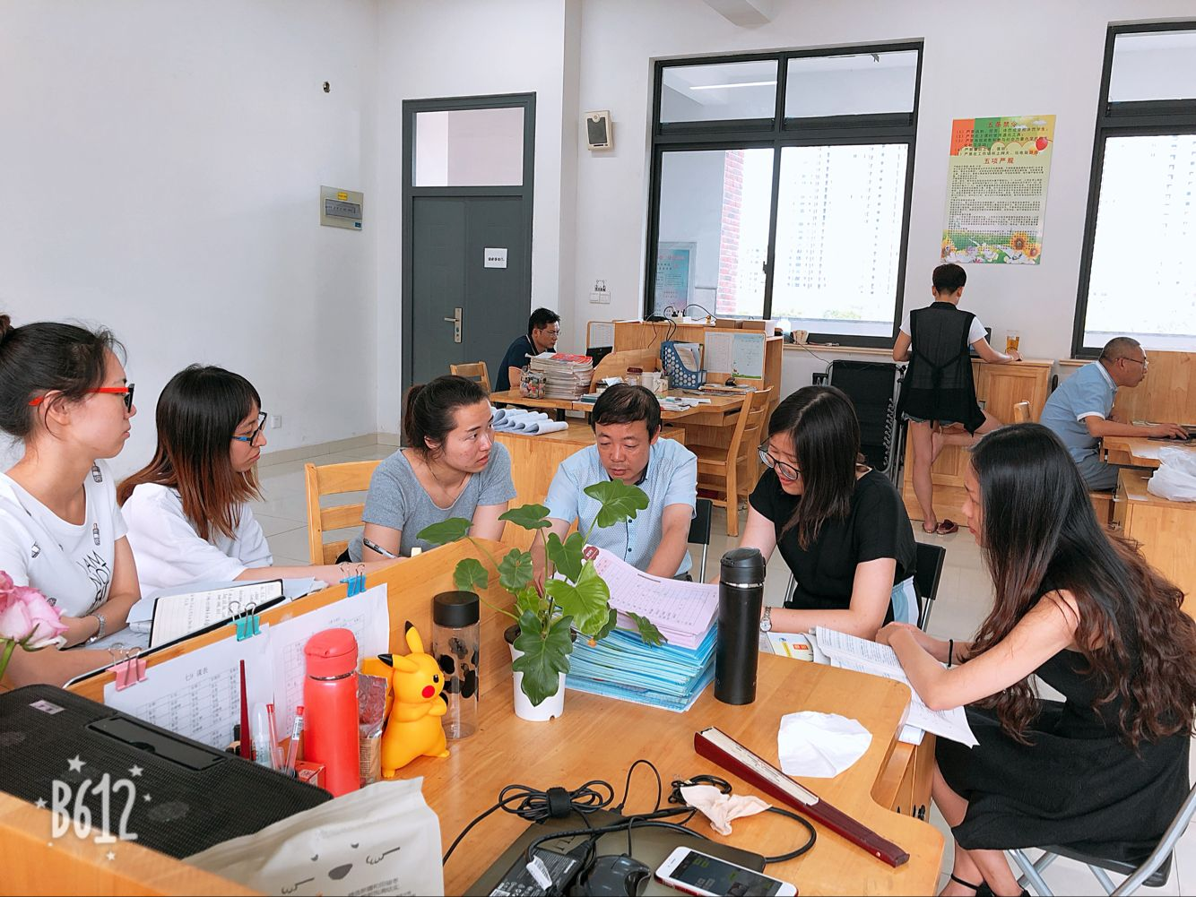
一、共美团队显魅力
个性张扬
活力四射

Slide 4
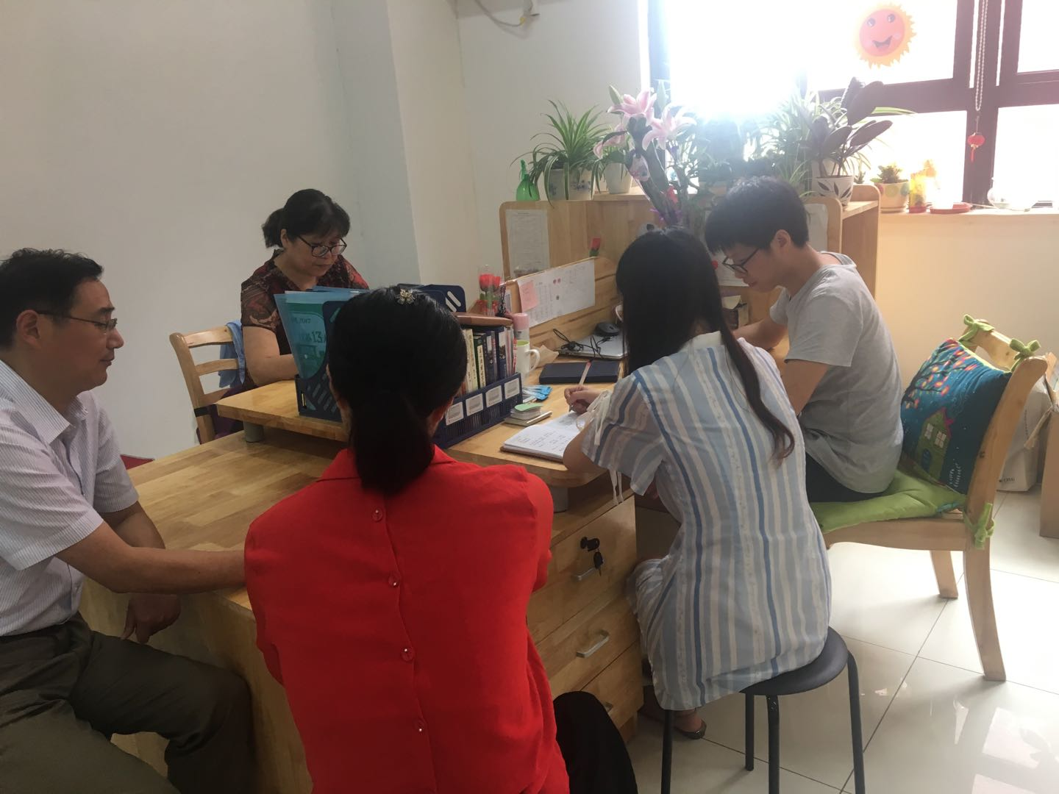
一、共美团队显魅力
踏实严谨
和谐奋进

Slide 5
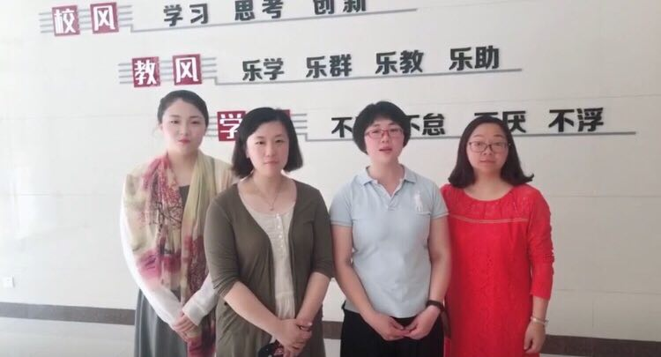
一、共美团队显魅力
大胆探索
永不服输

Slide 6
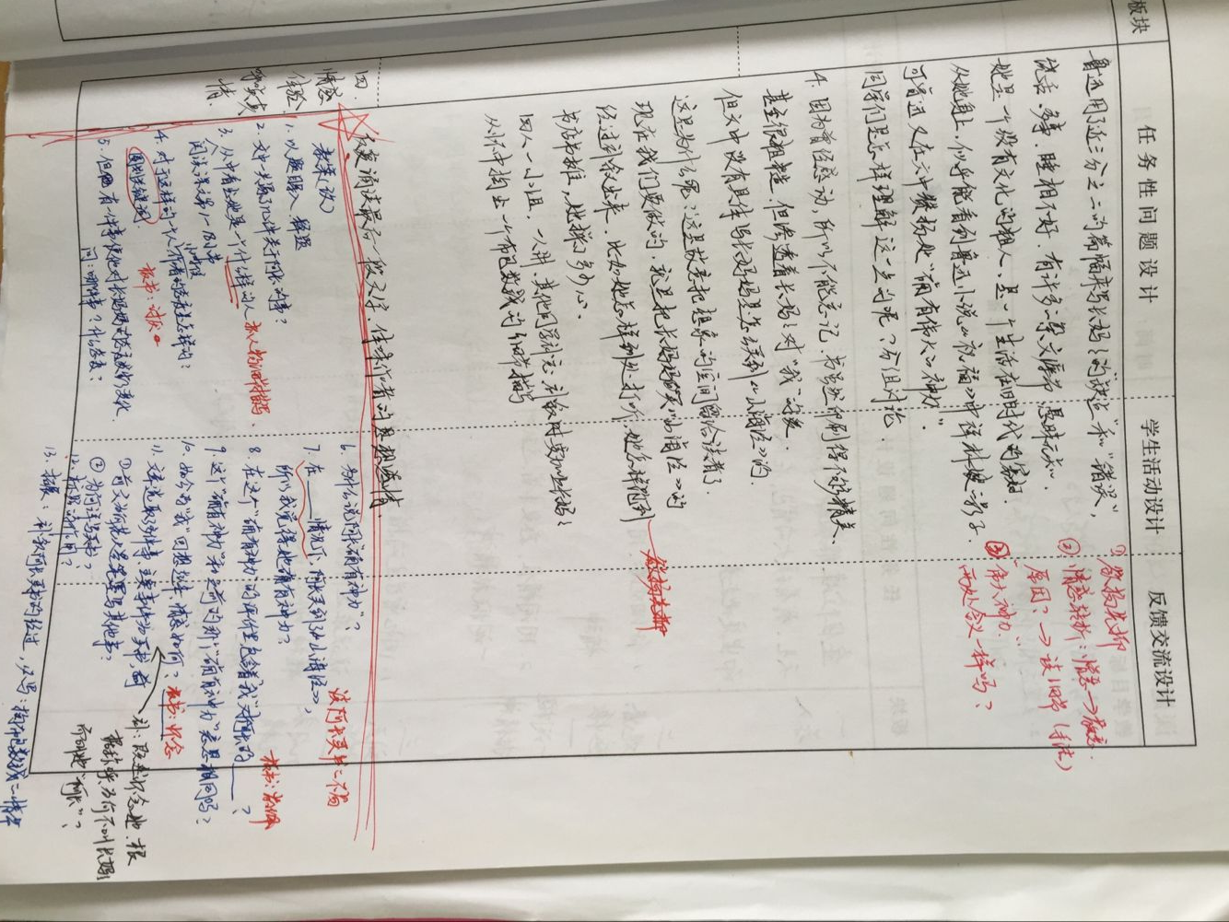
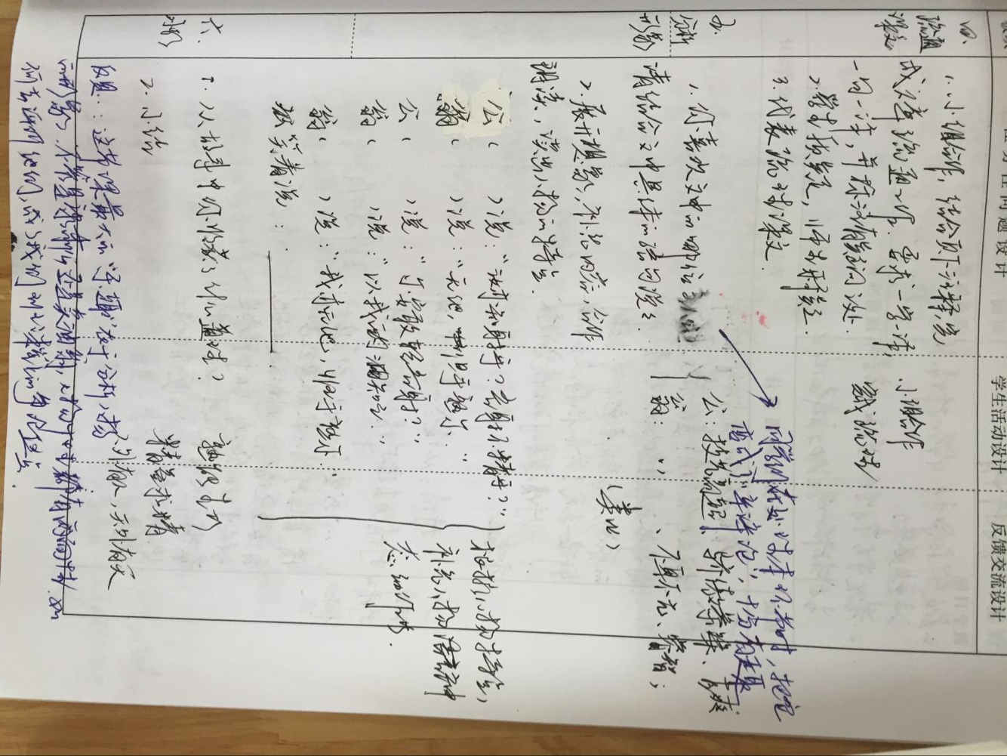
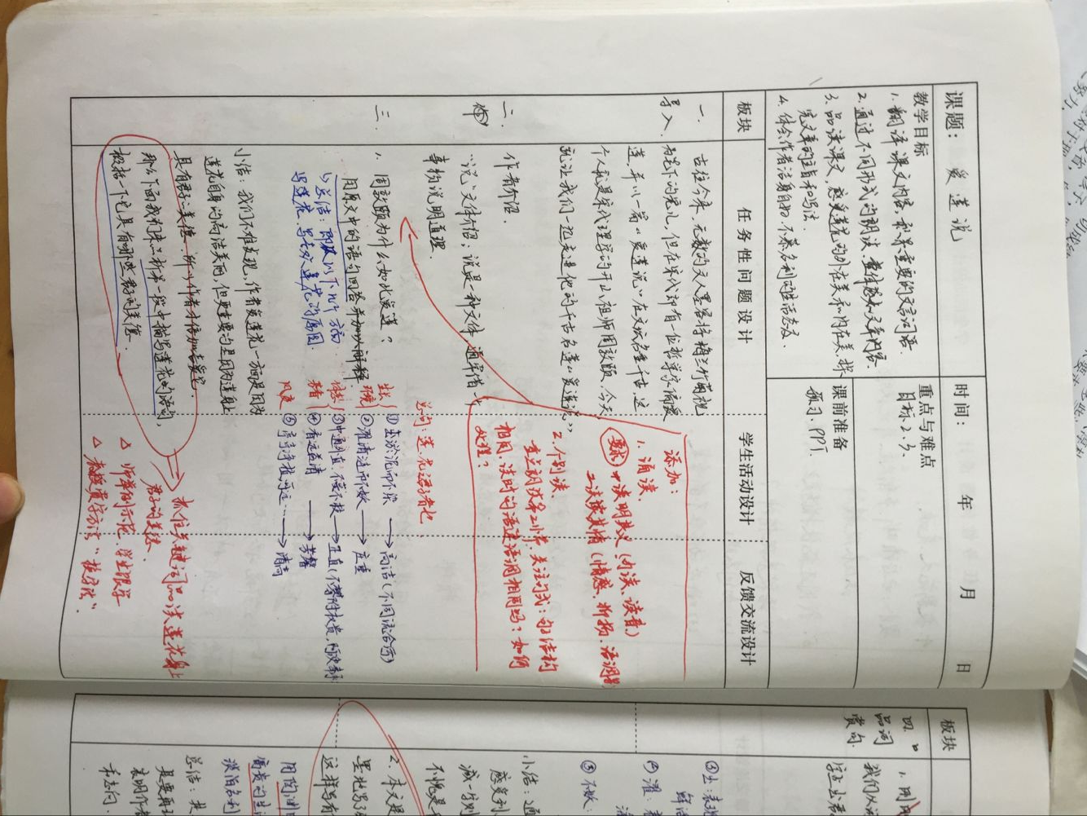
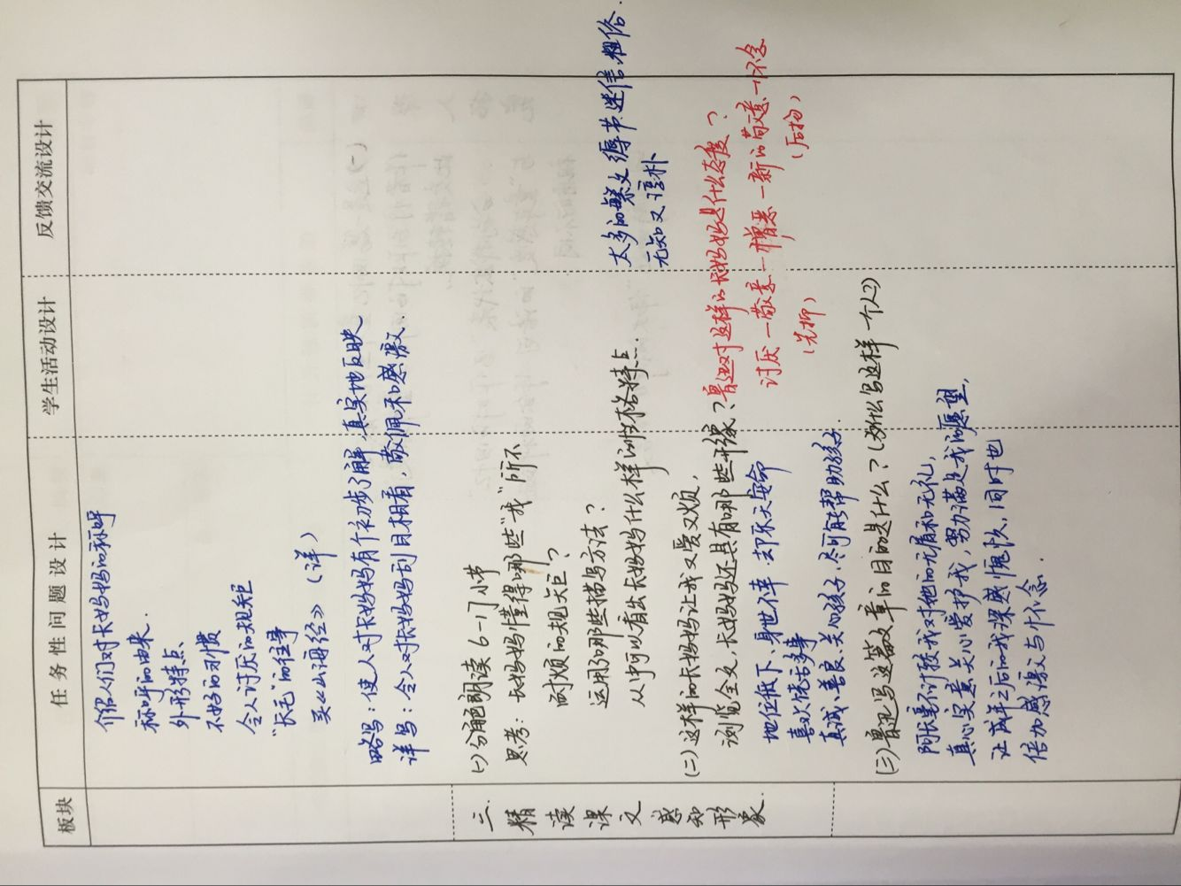
二、扎实工作靠毅力
1、备课做到四个“精心”

Slide 7
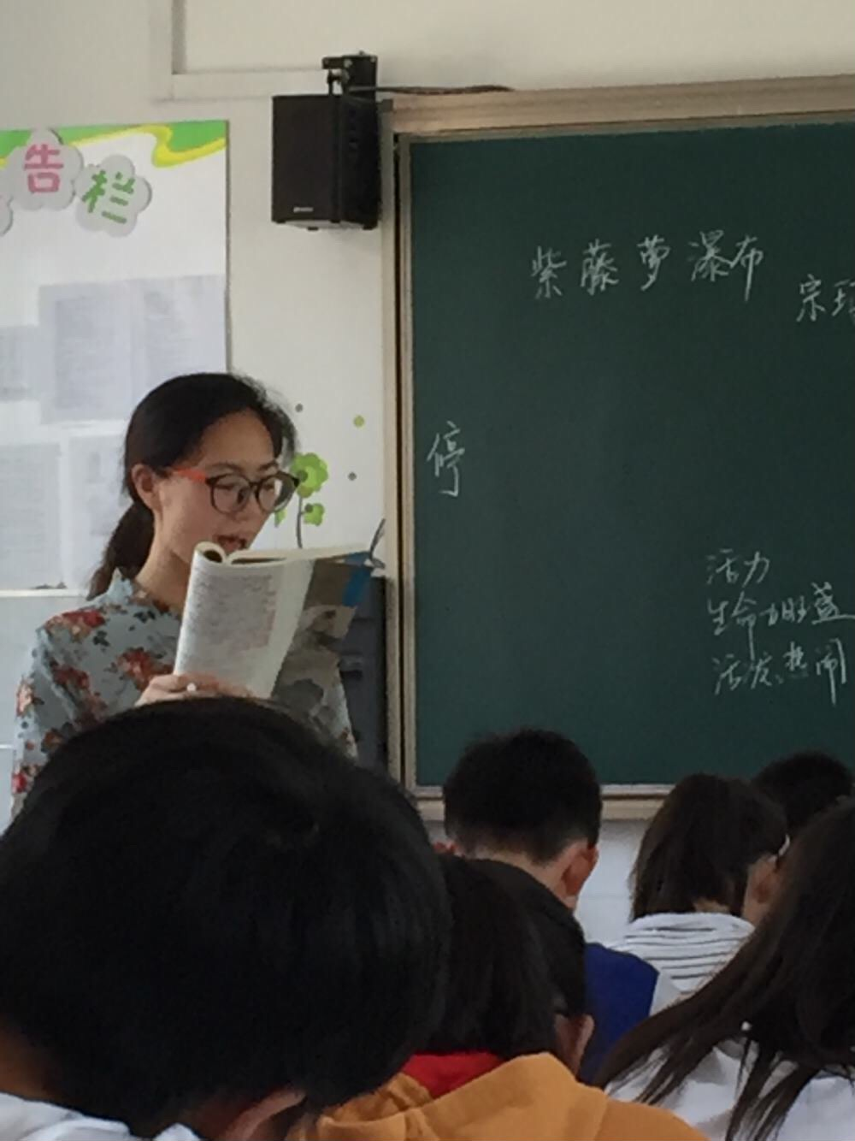
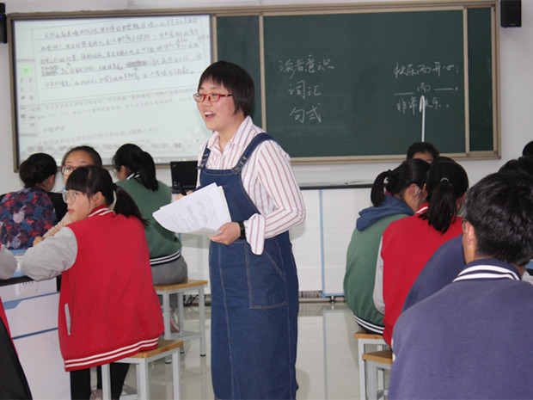
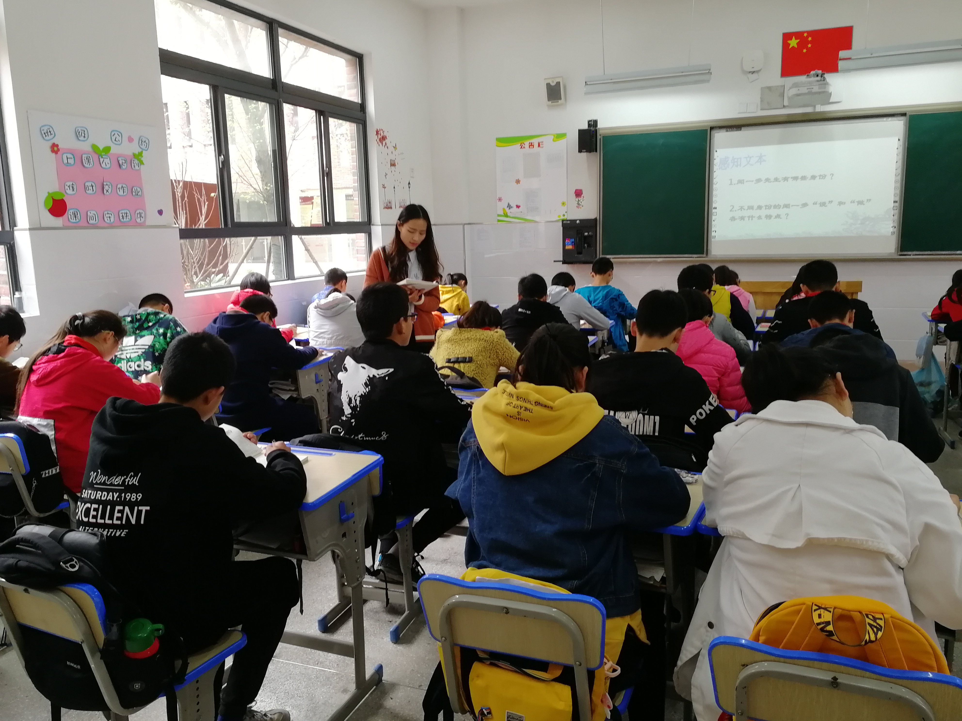
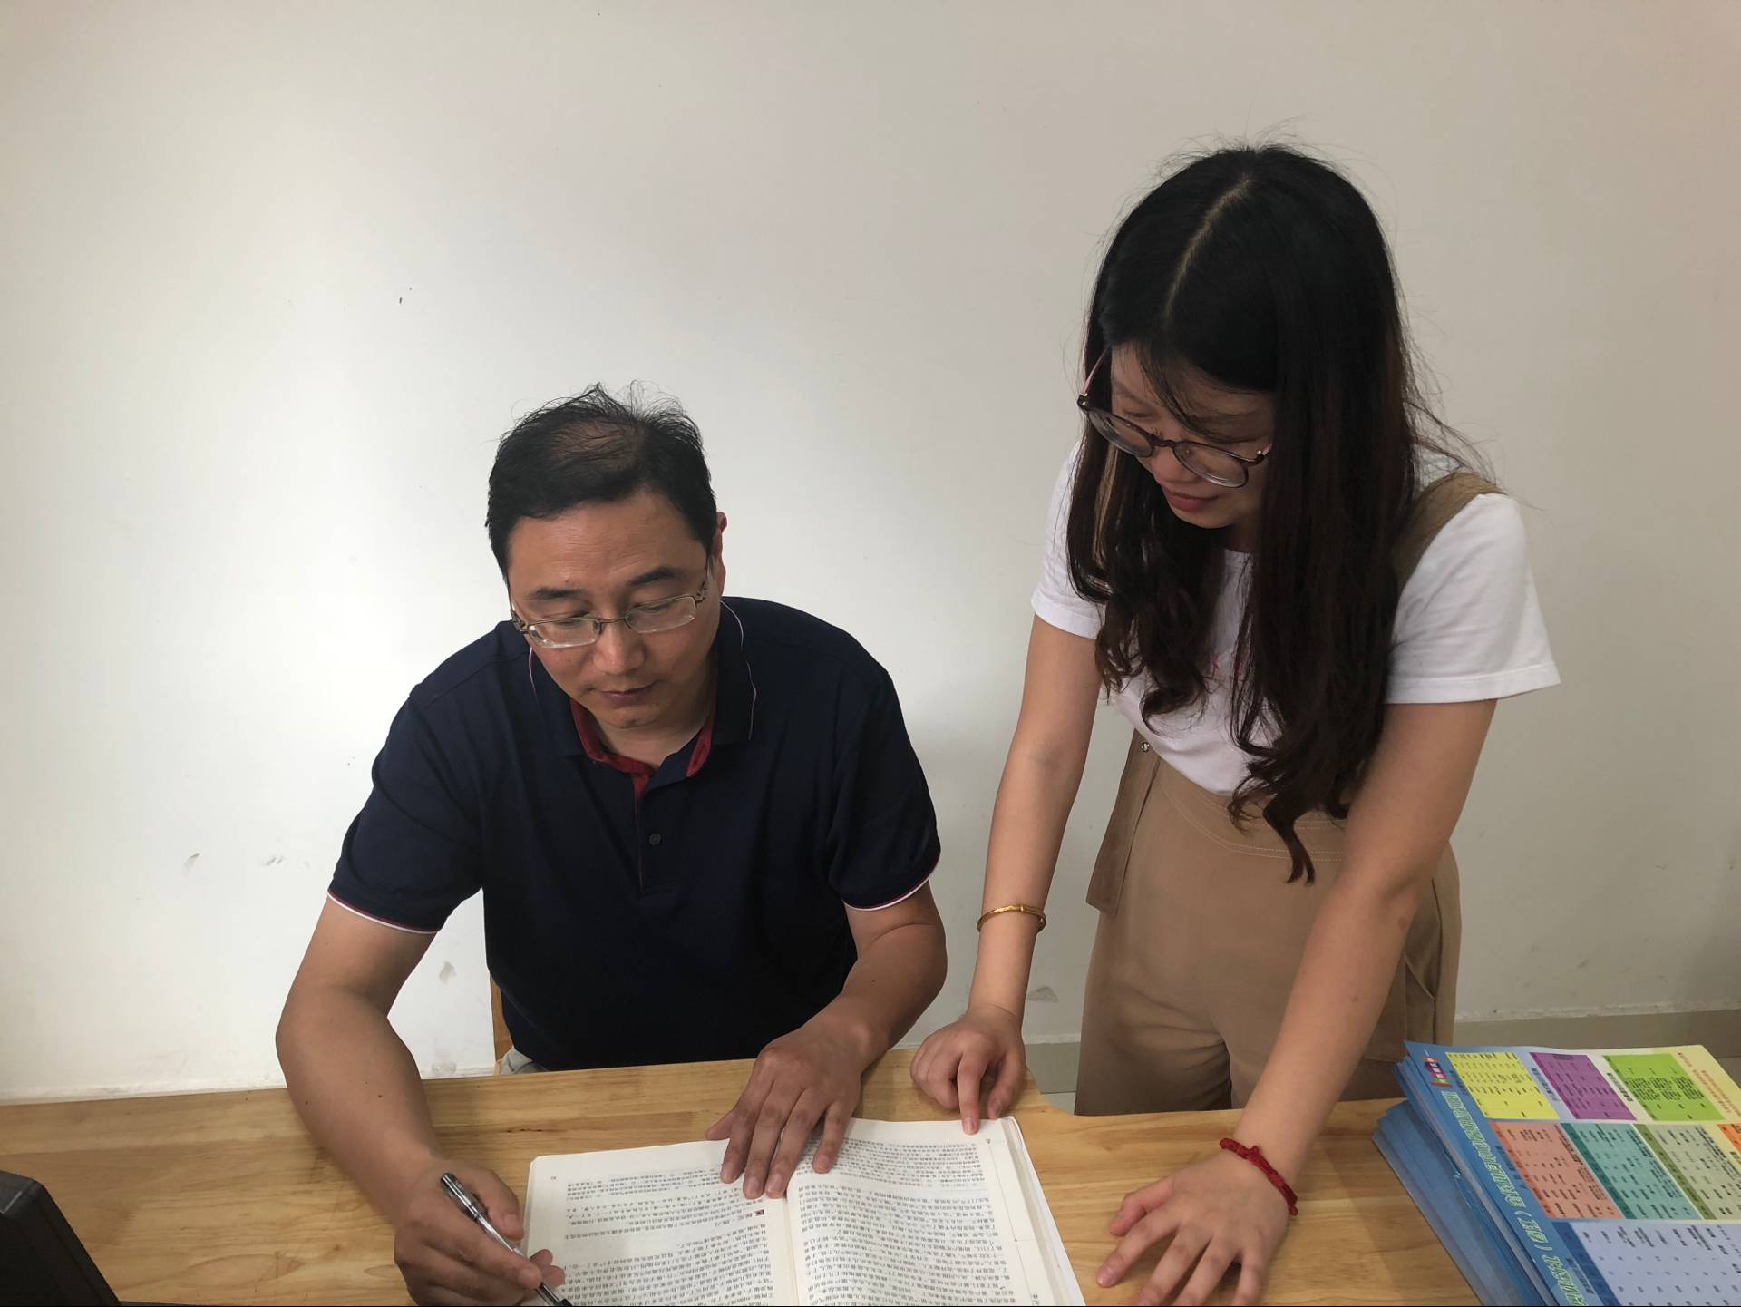
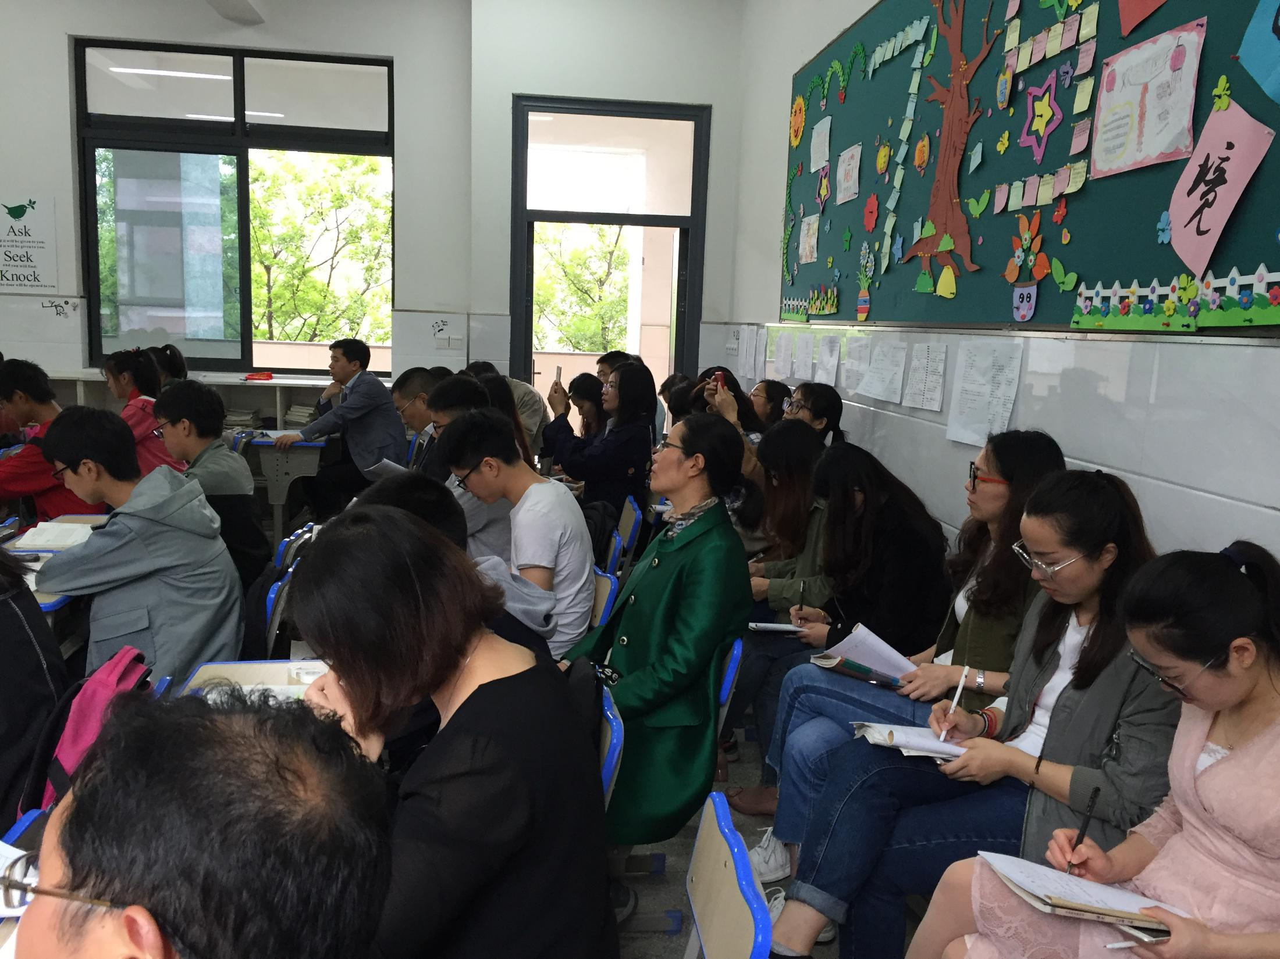
二、扎实工作靠毅力
2、上课、听课，氛围浓郁

Slide 8
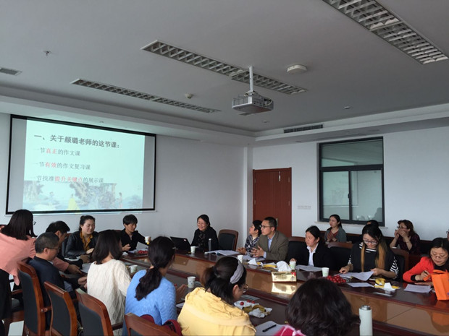
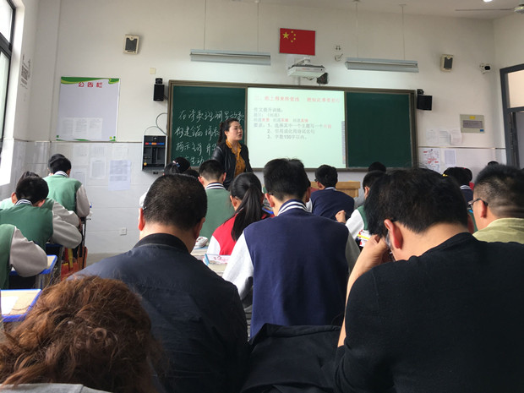
二、扎实工作靠毅力
2、上课、听课，氛围浓郁
区级公开课

Slide 9
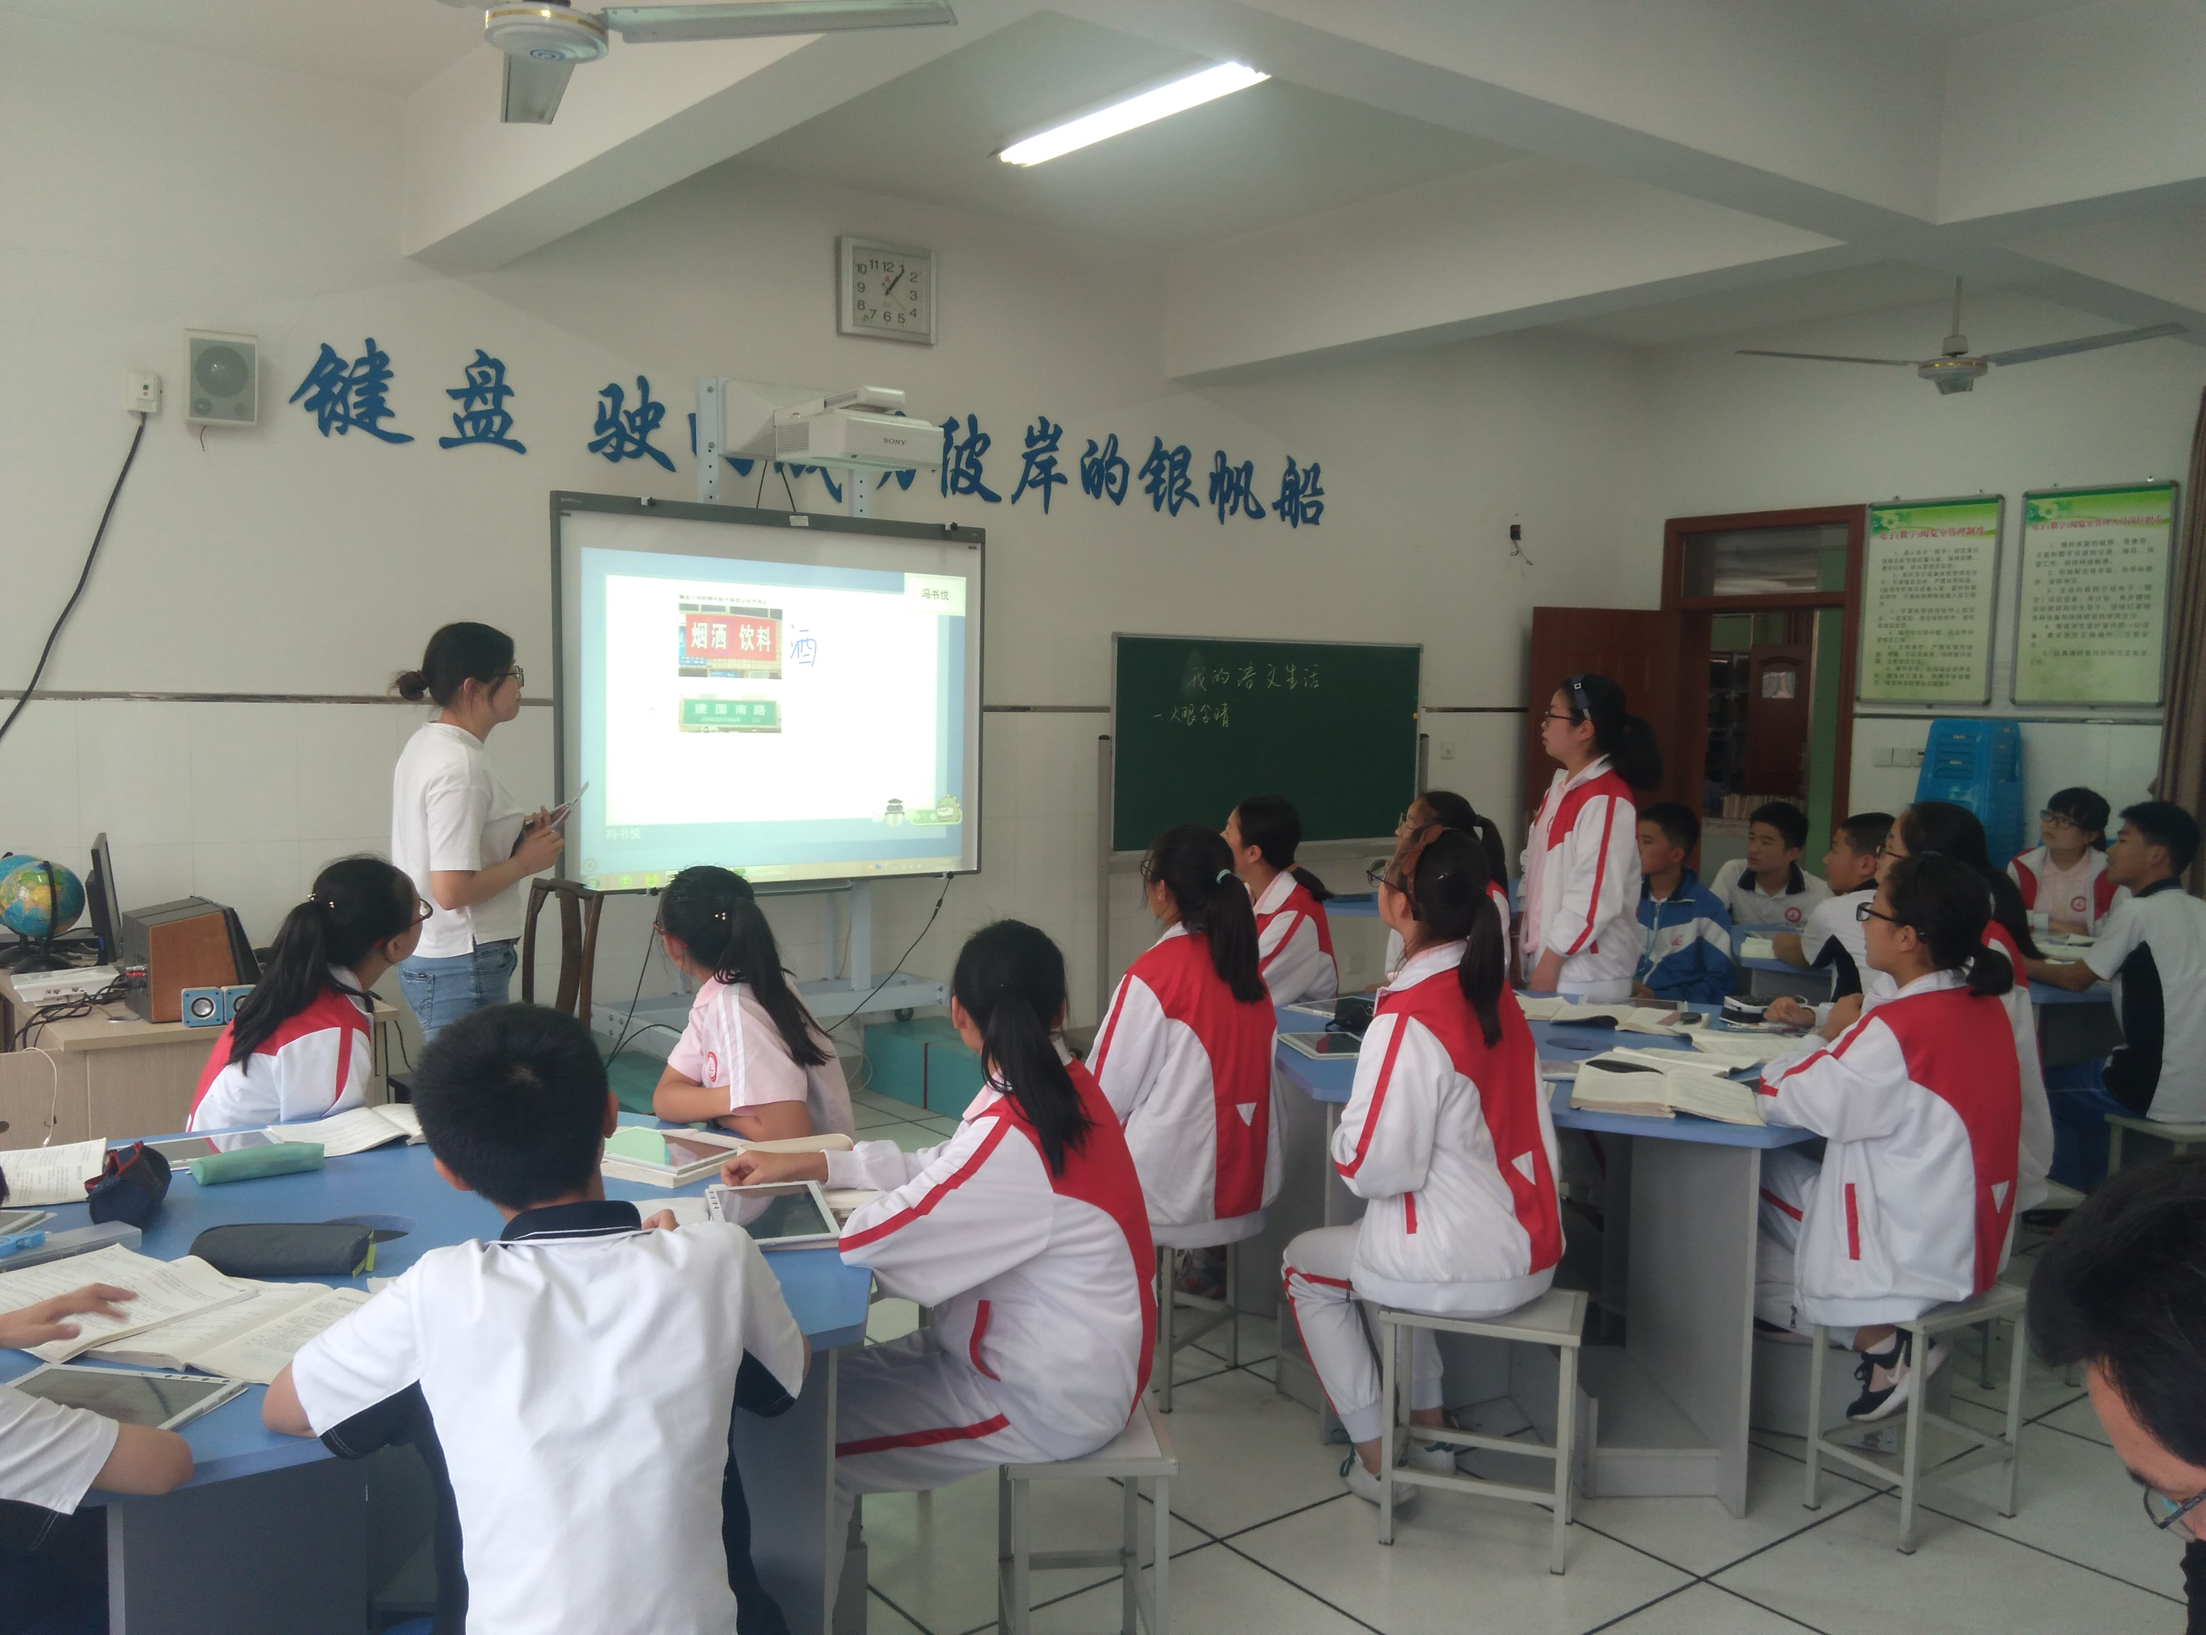
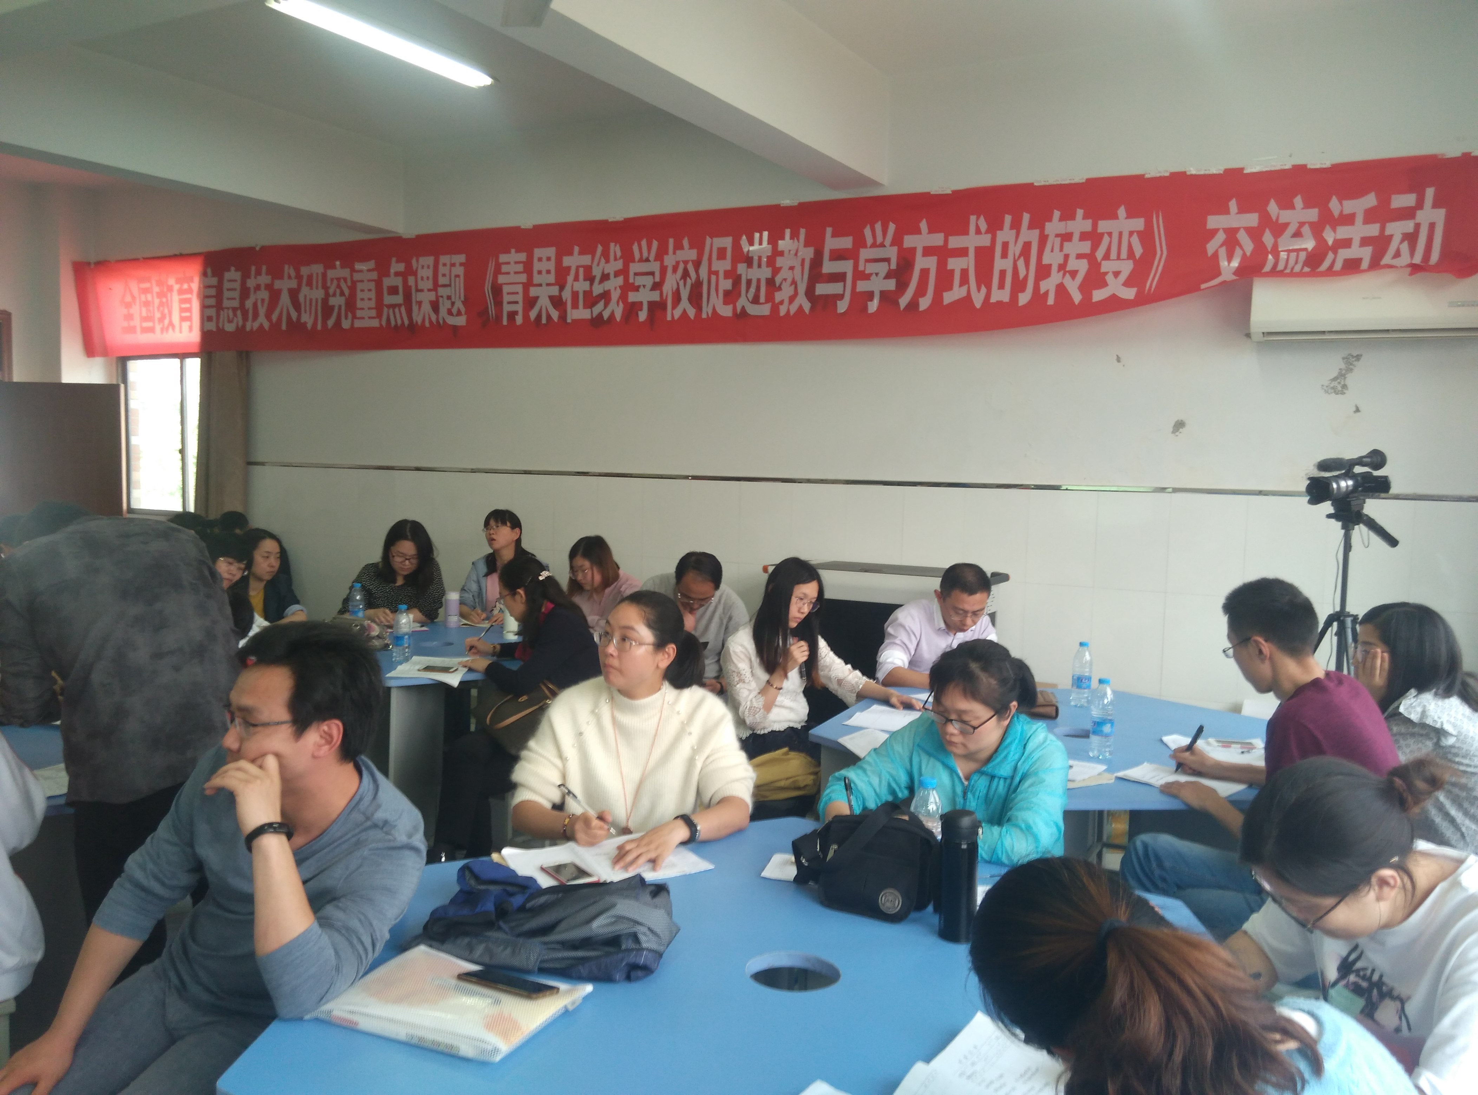
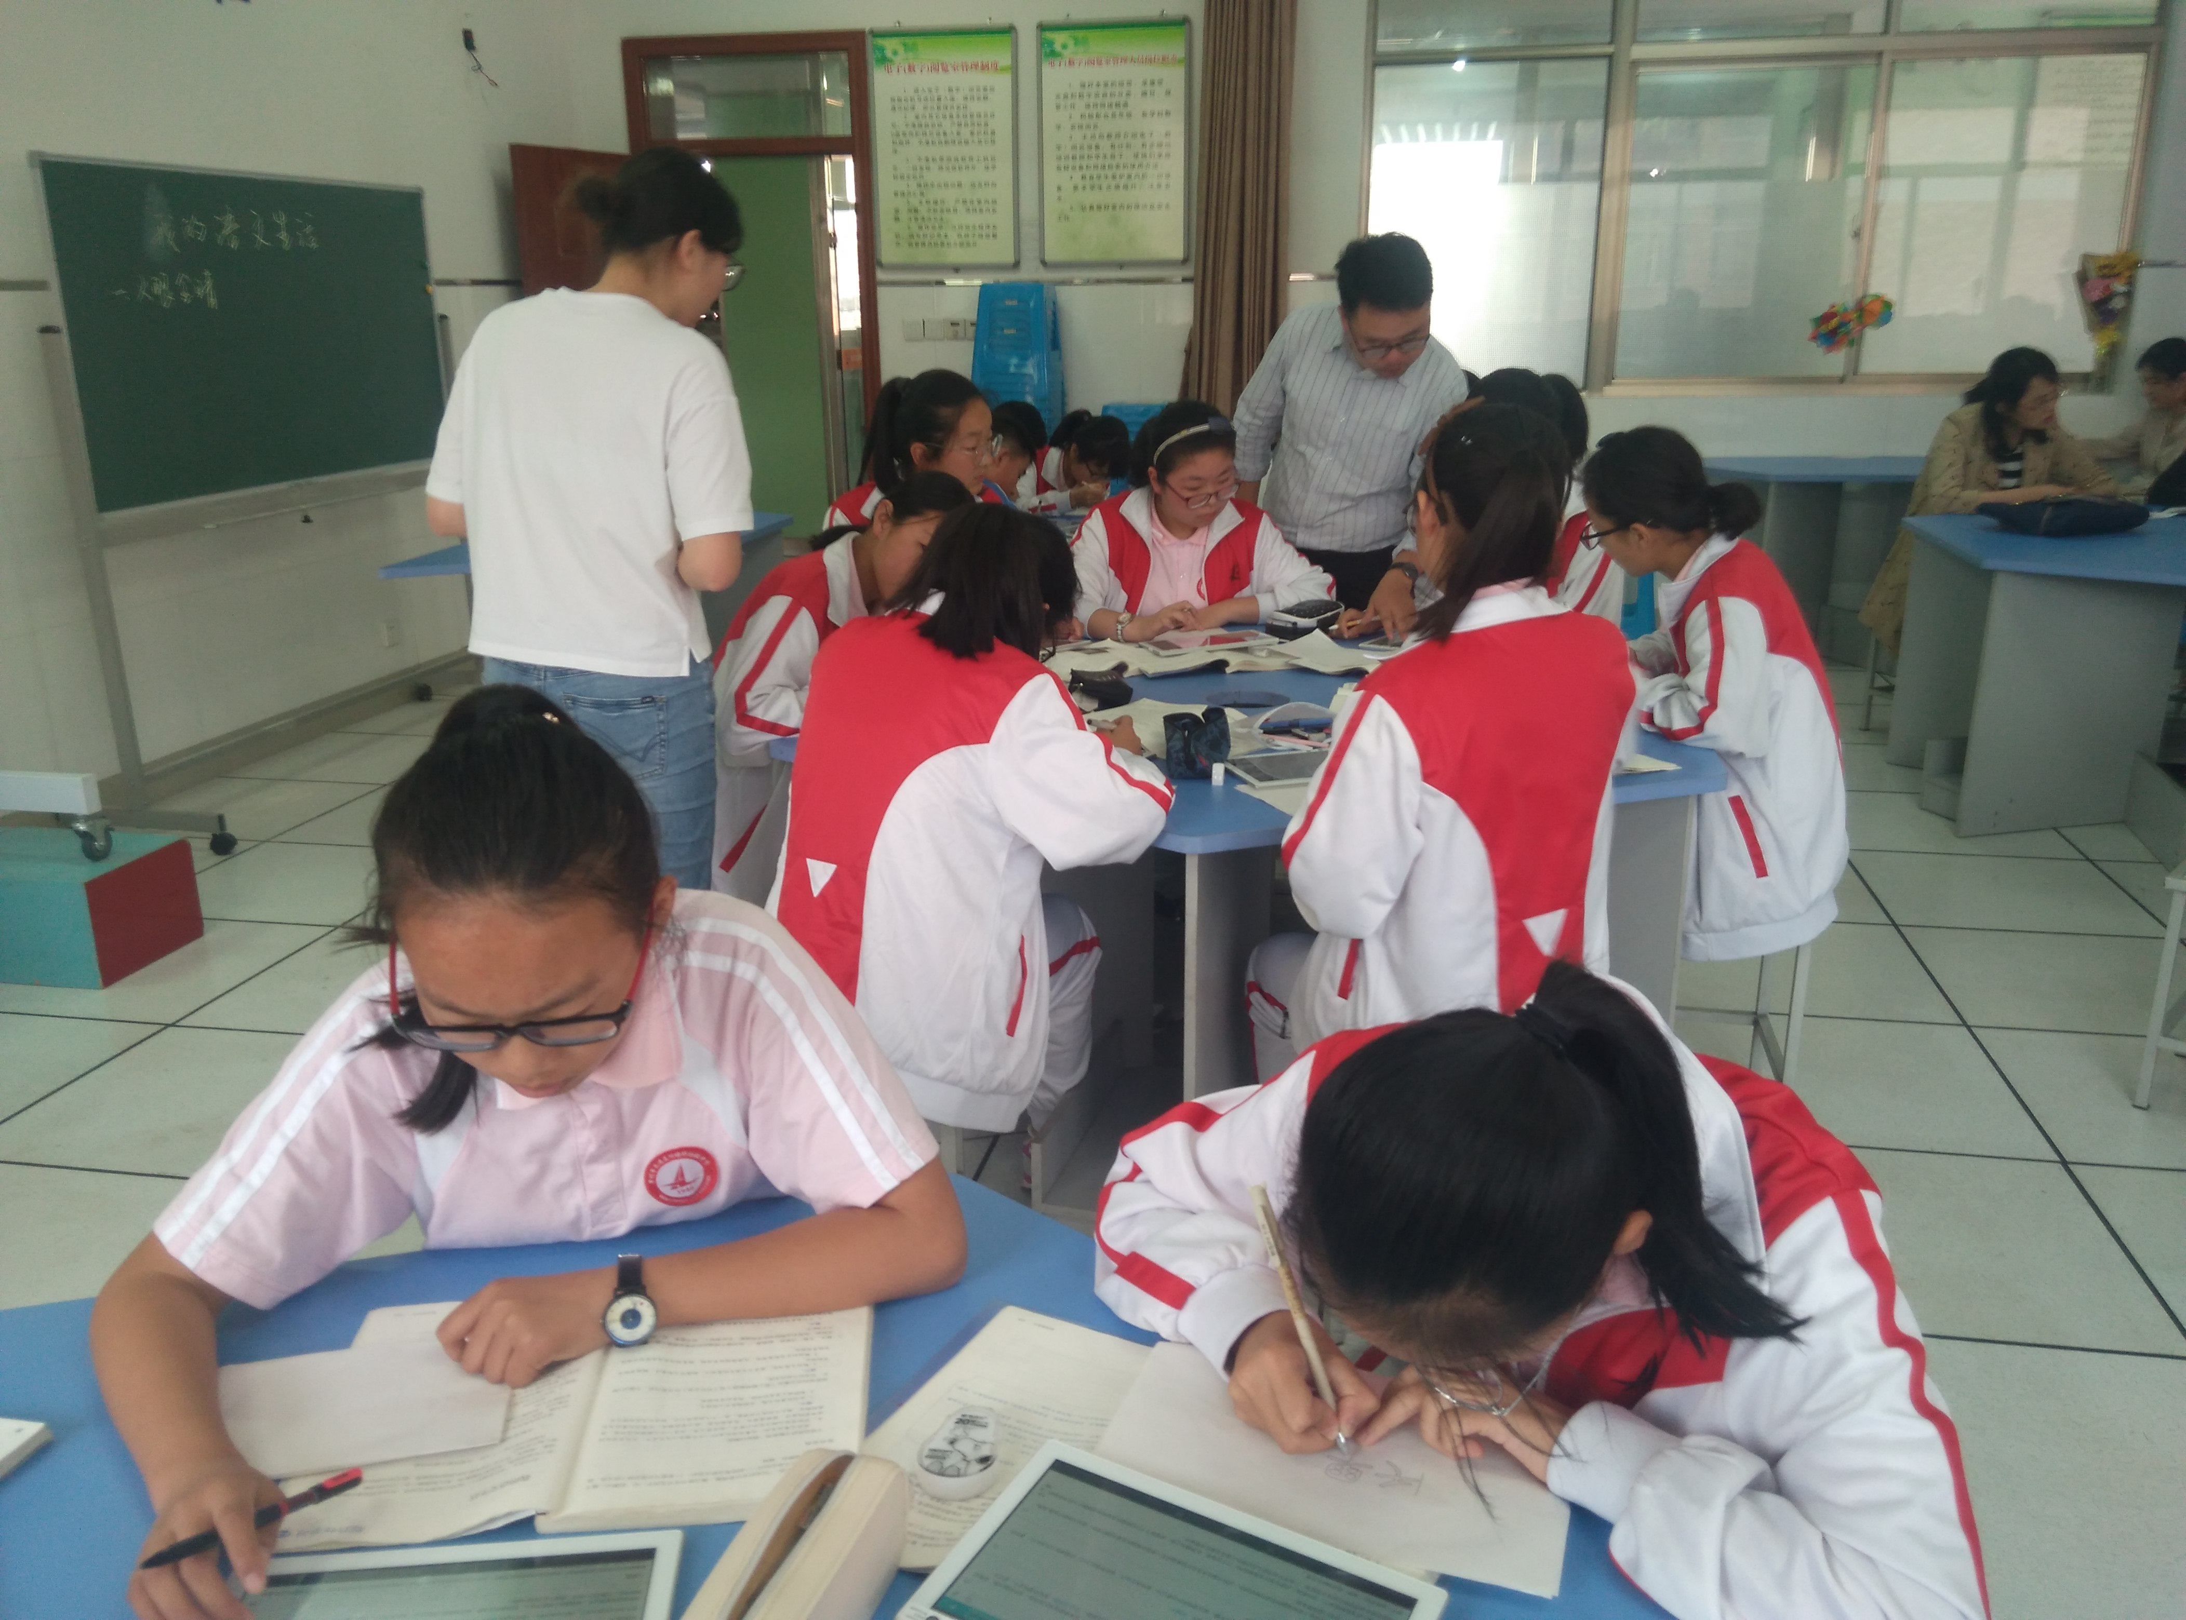
二、扎实工作靠毅力
2、上课、听课，氛围浓郁
市级公开课

Slide 10
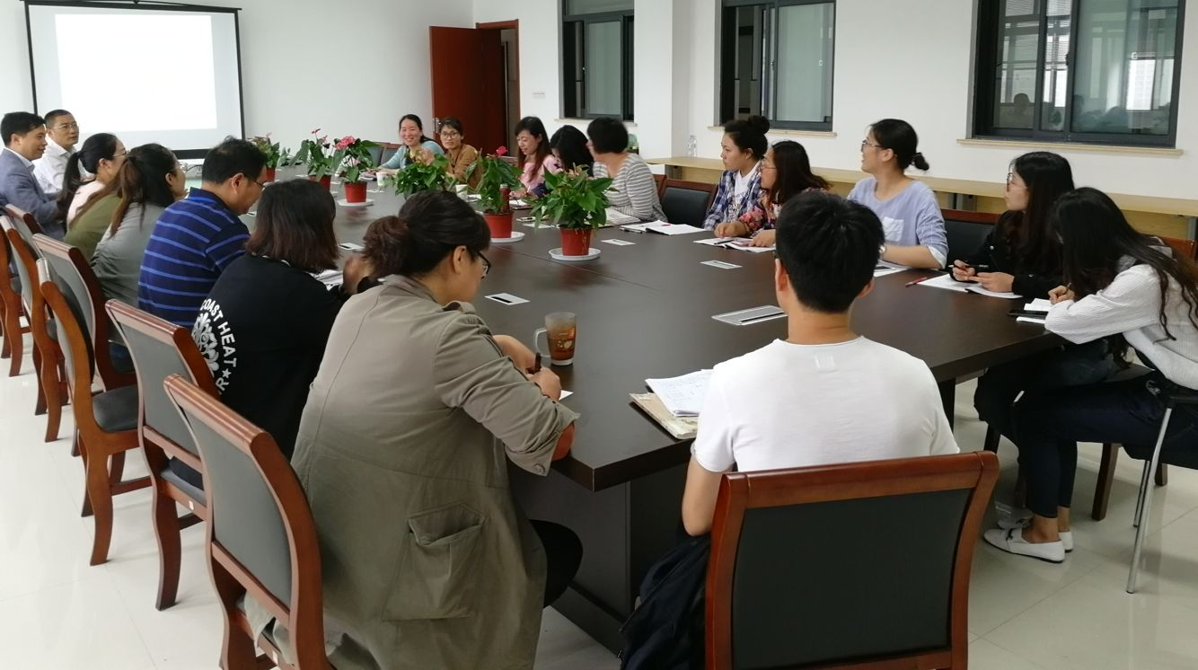
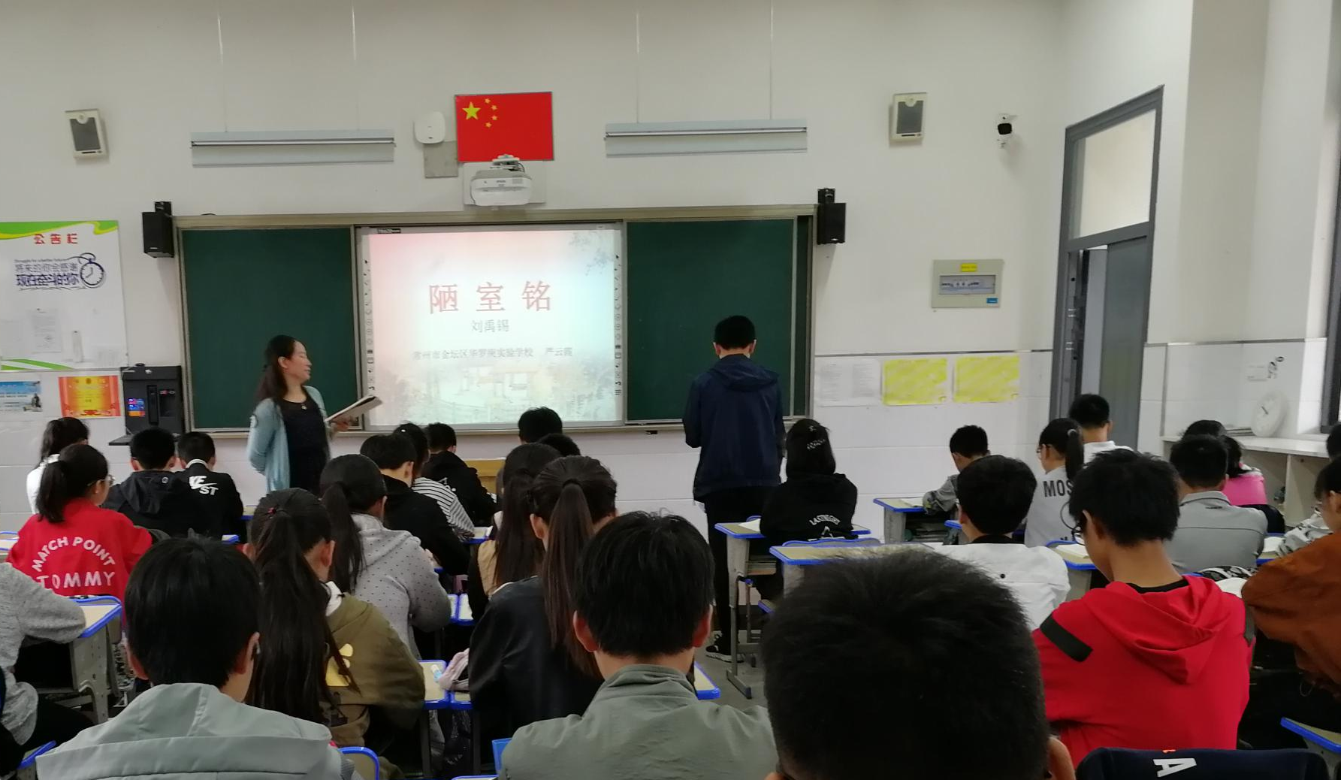
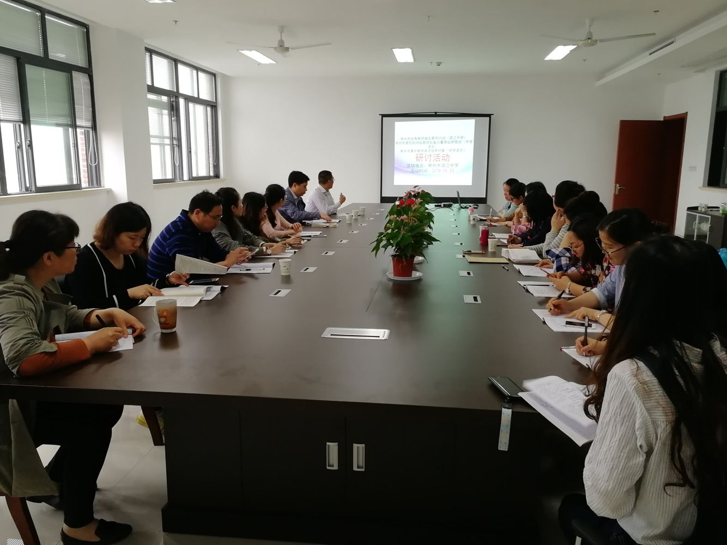
二、扎实工作靠毅力
2、上课、听课，氛围浓郁
名师指导

Slide 11
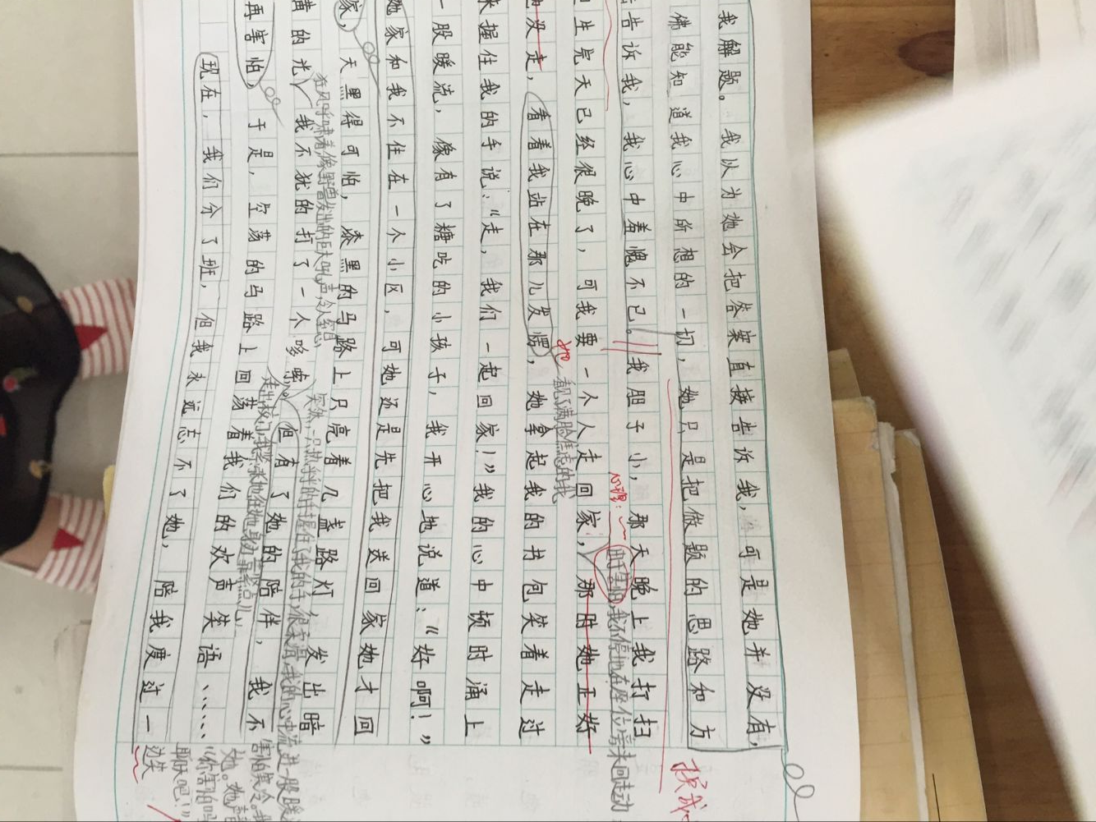
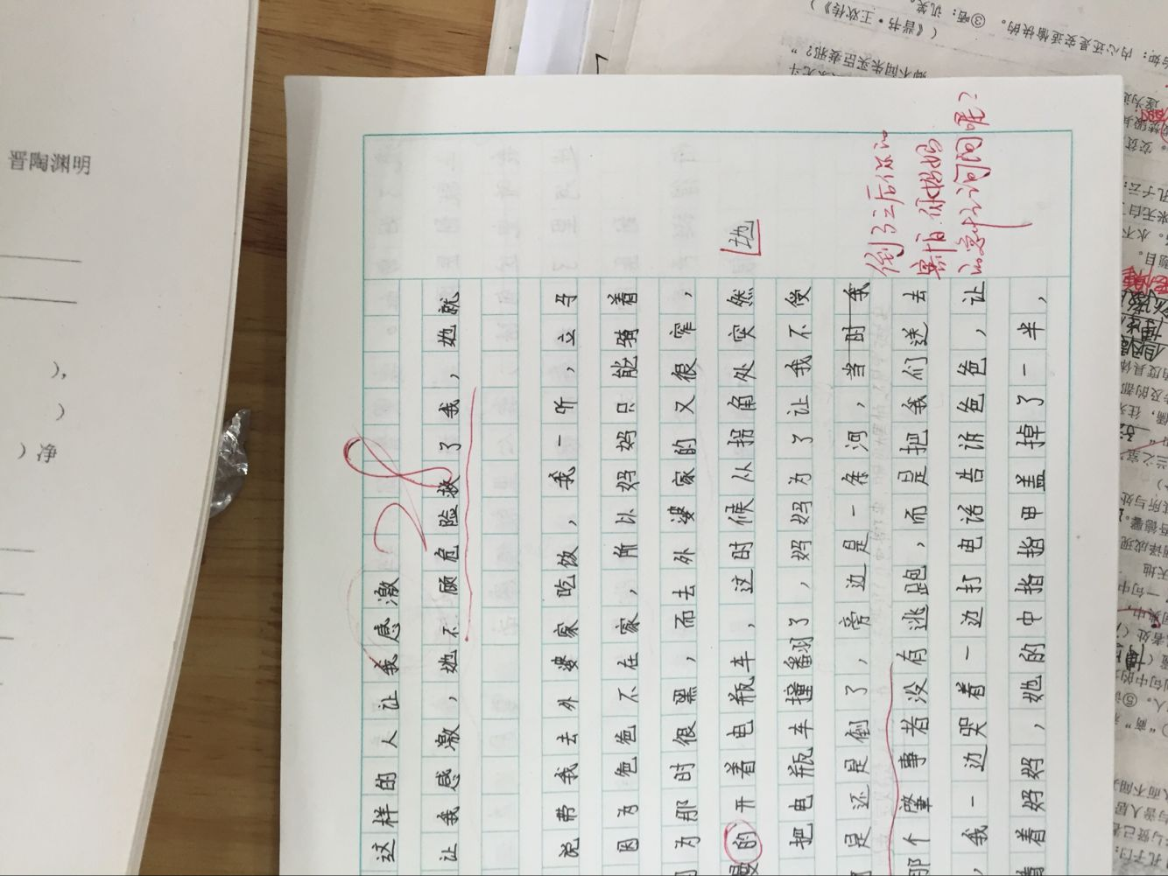
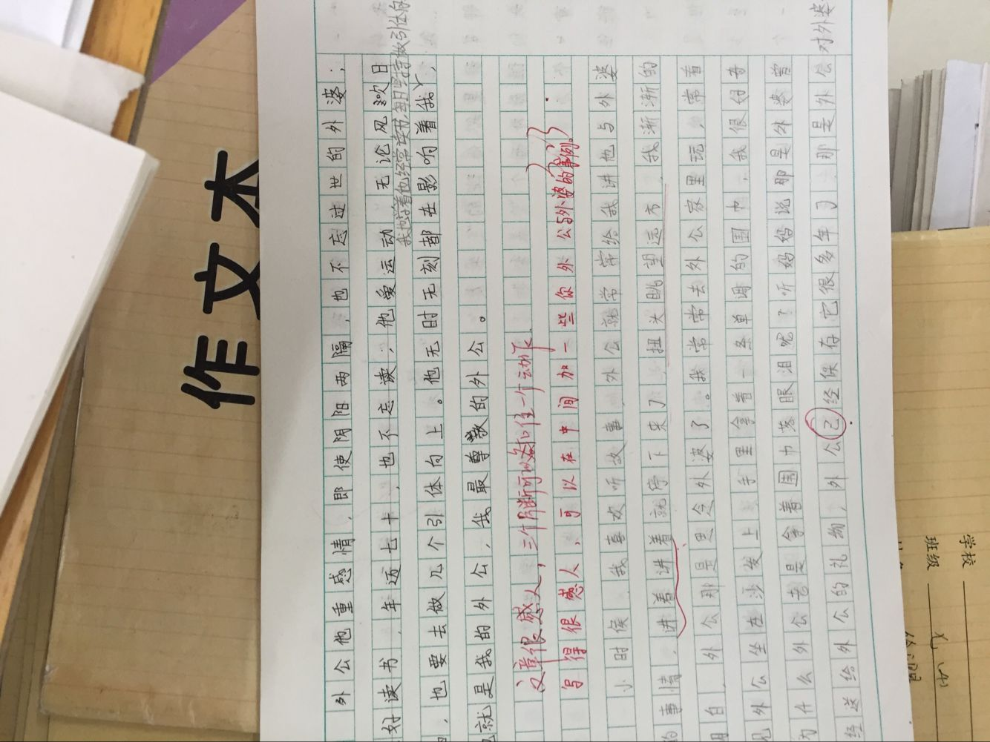
二、扎实工作靠毅力
3、作业批改细心认真

Slide 12
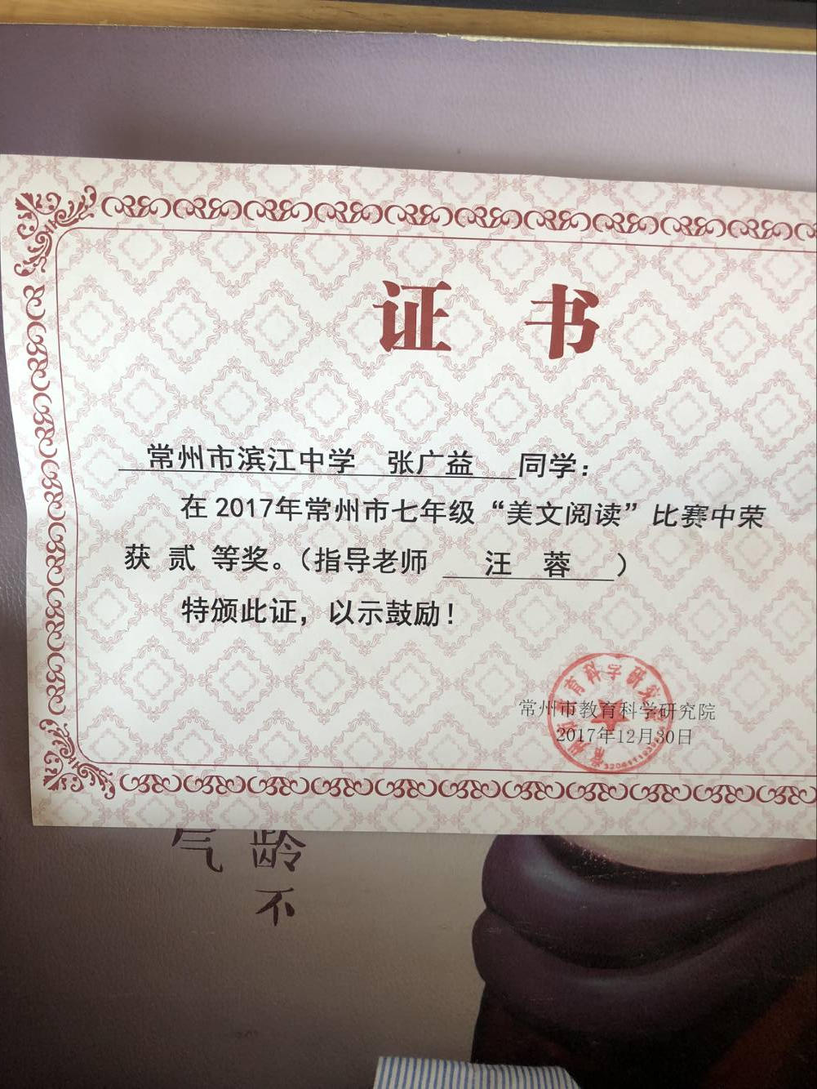
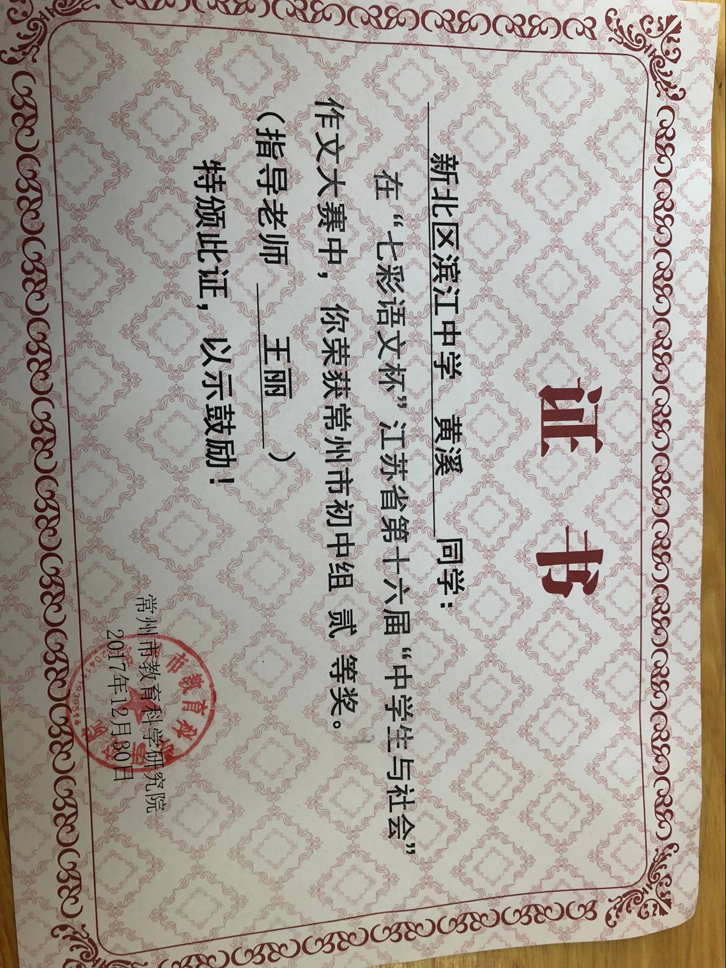
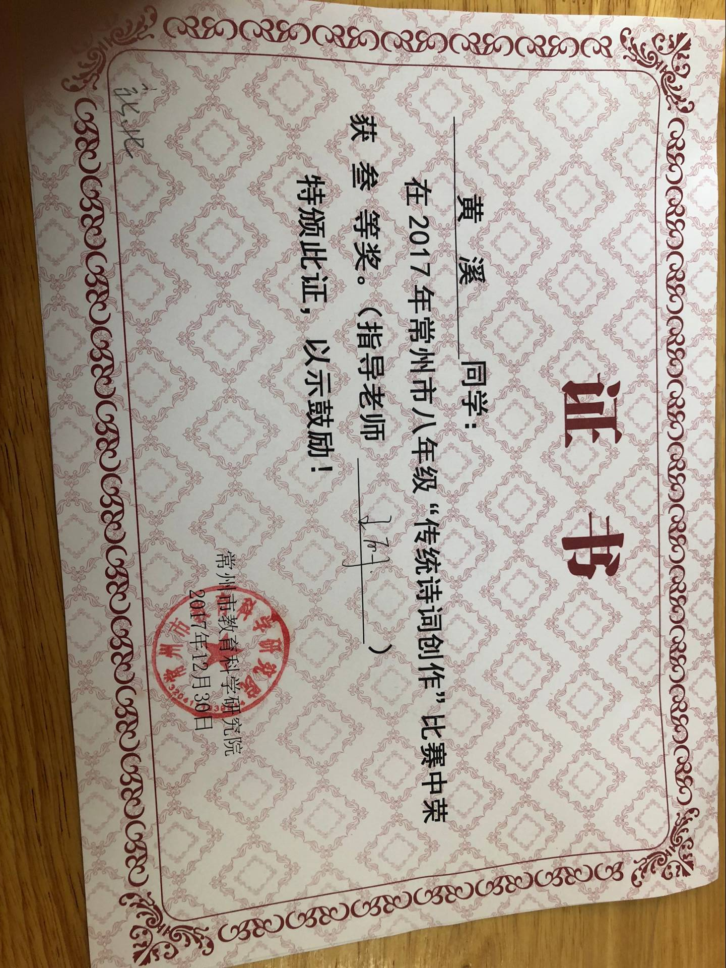
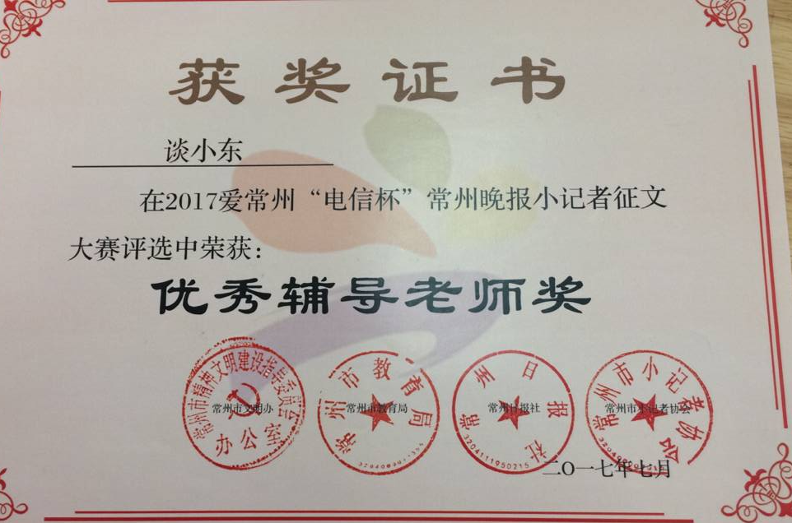
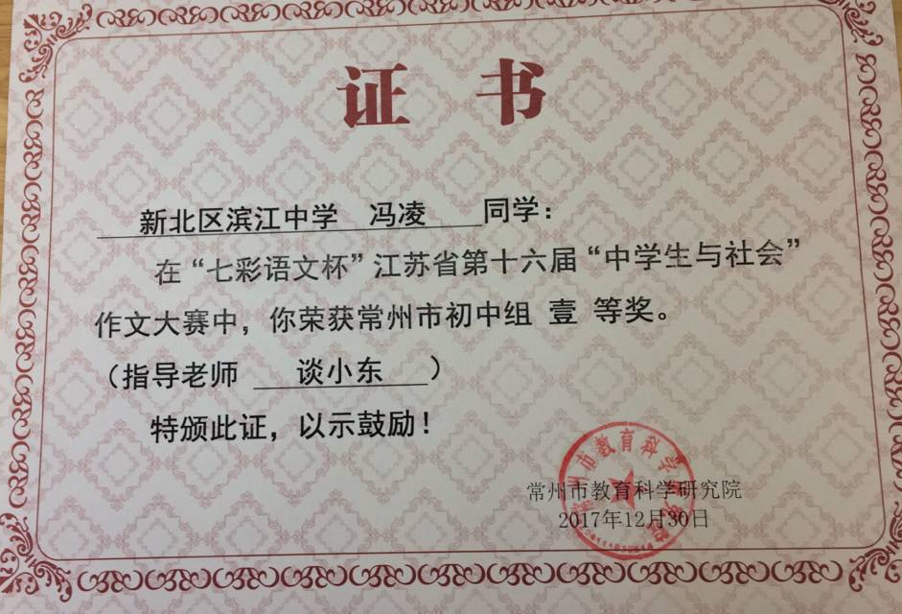
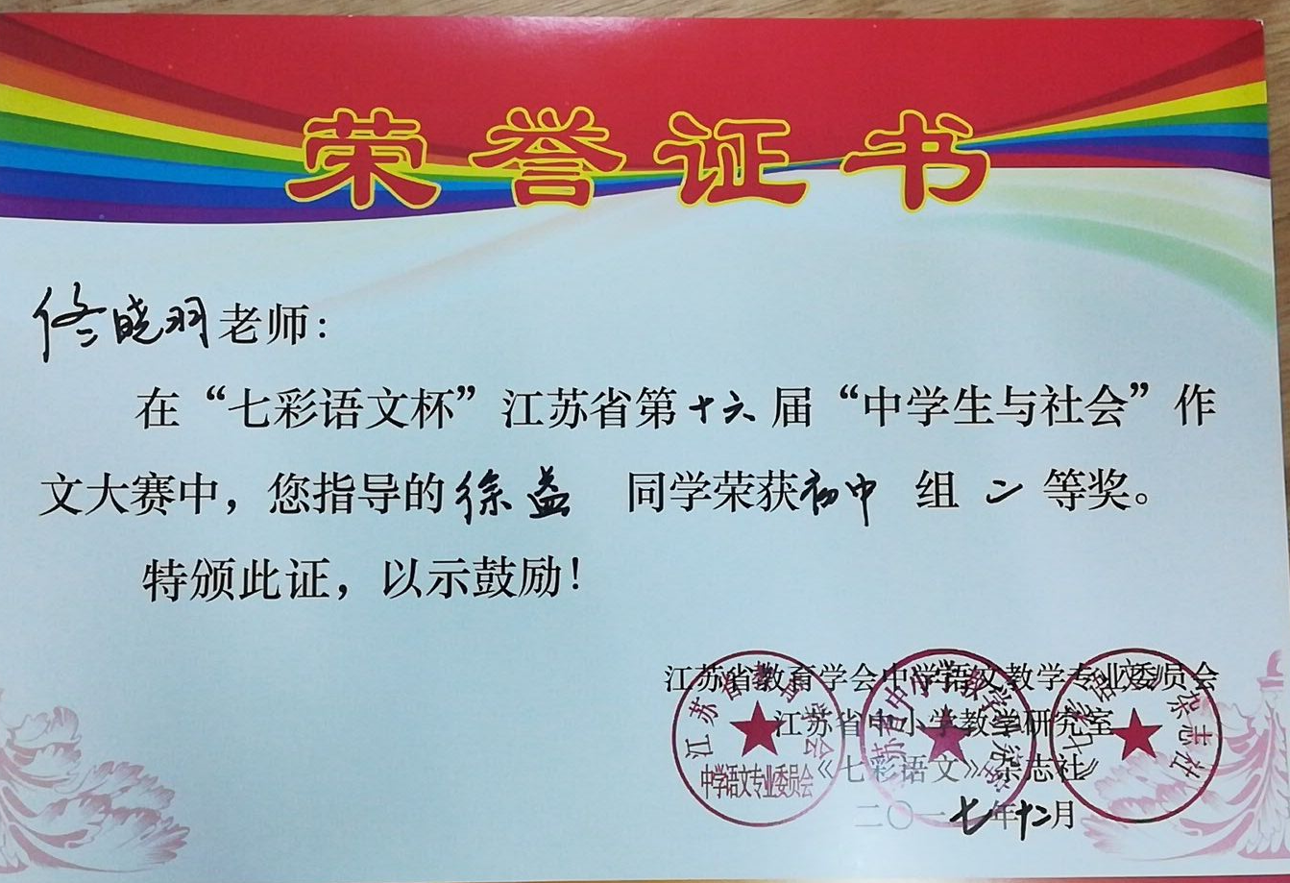
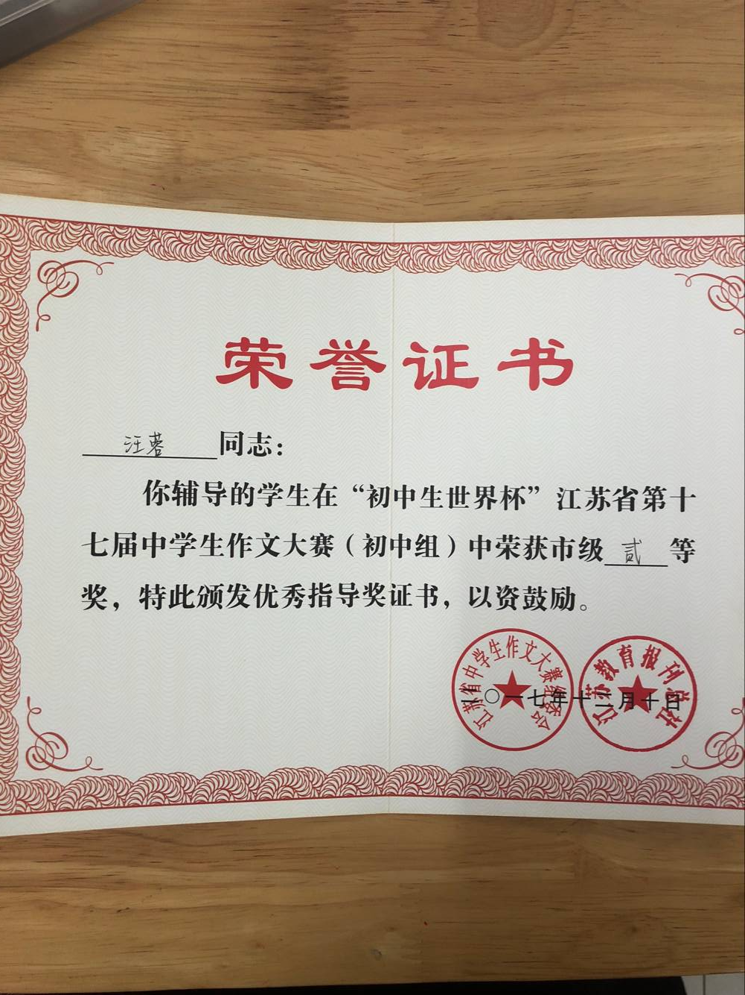
三、屡获佳绩展实力
各级各类作文获奖

Slide 13
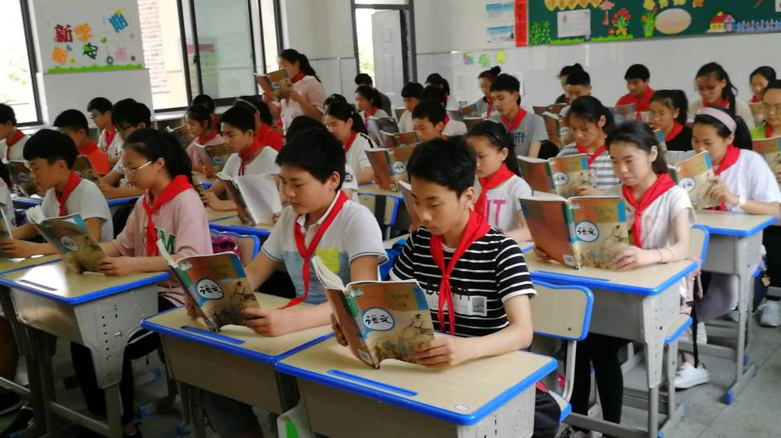
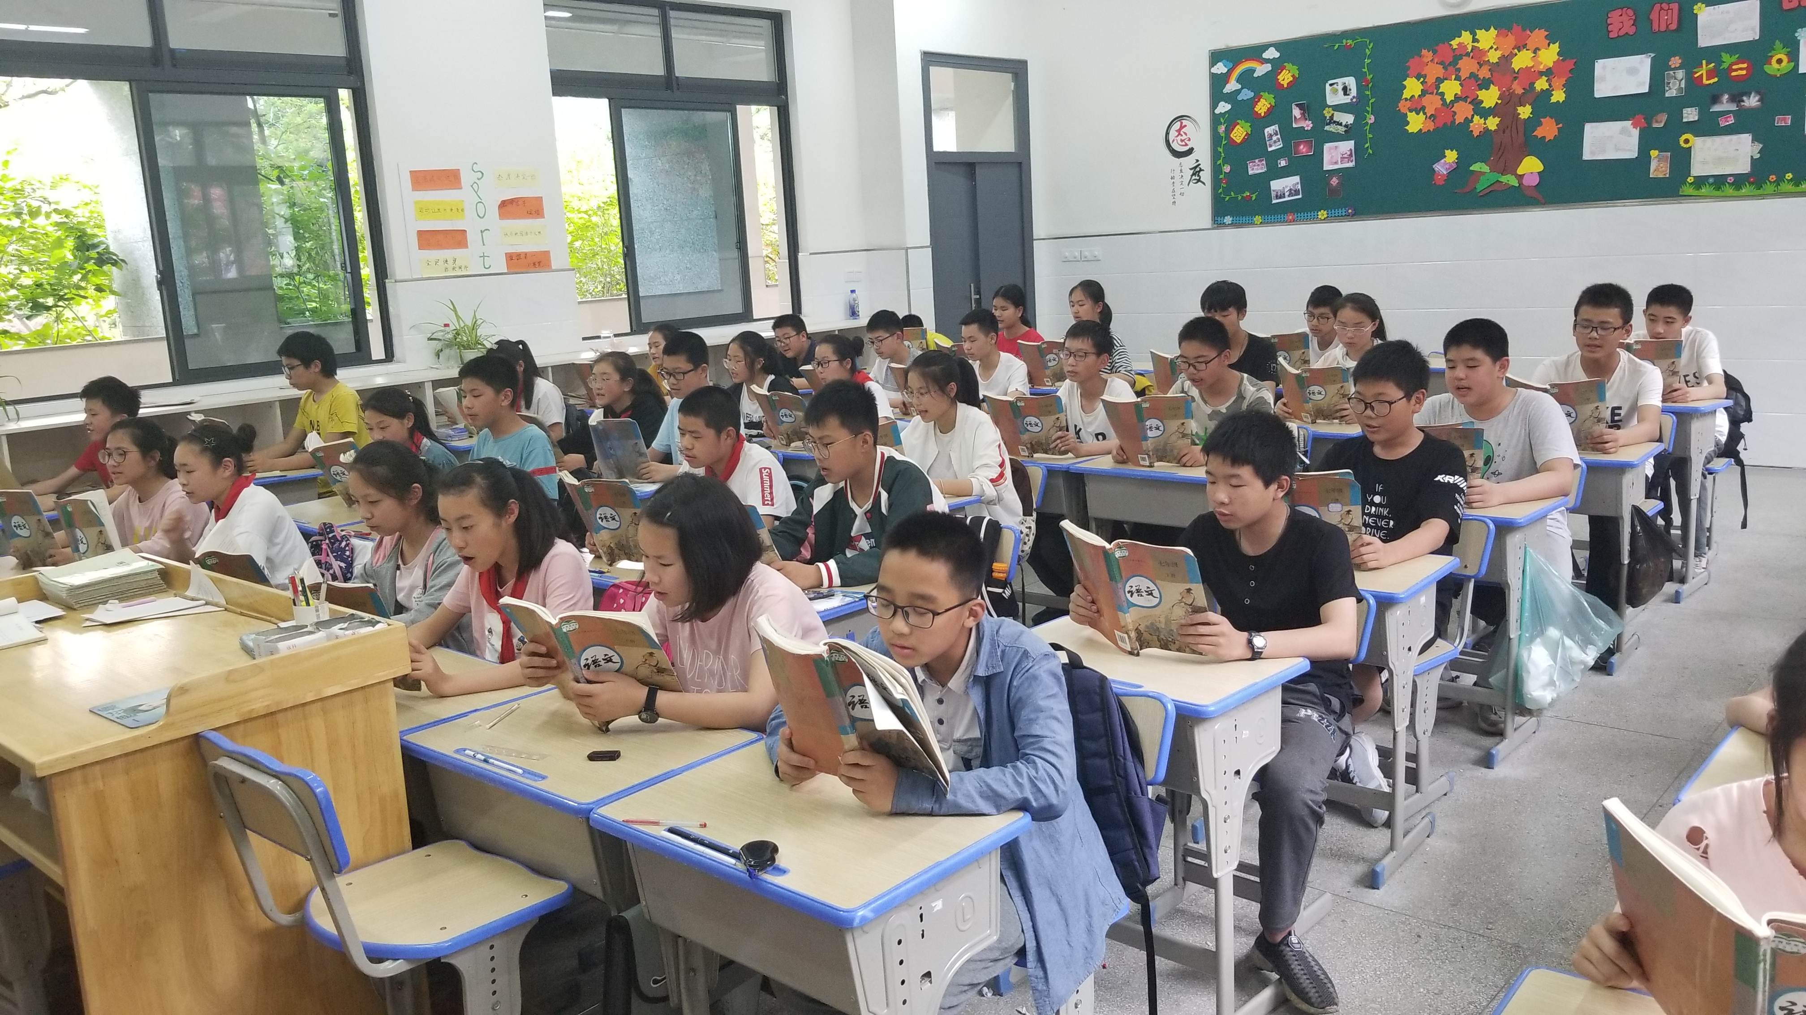
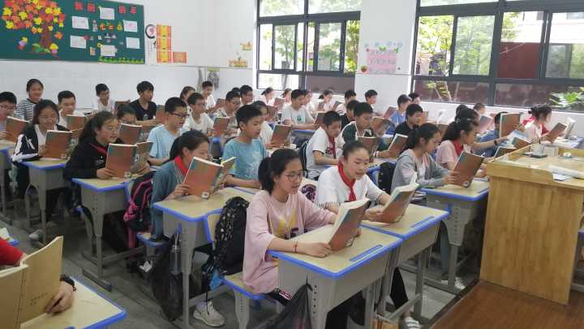
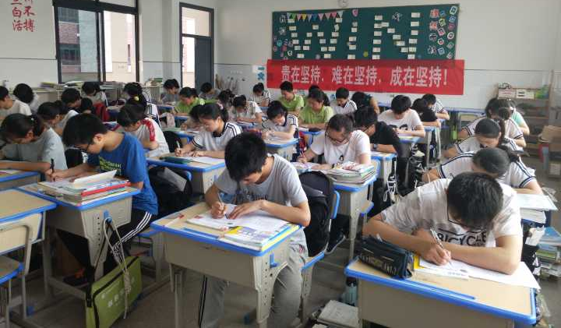
三、屡获佳绩展实力
整版朗诵：
七（6）、八（8）获一等奖，
八（9）获二等奖；整版书写：
九（6）获一等奖

Slide 14
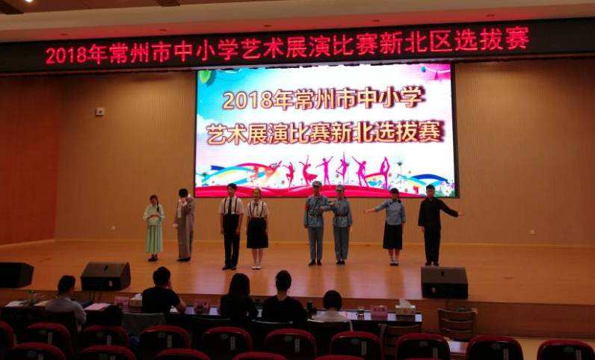
三、屡获佳绩展实力
孙娟、汪蓉、任春指导获一等奖

Slide 15
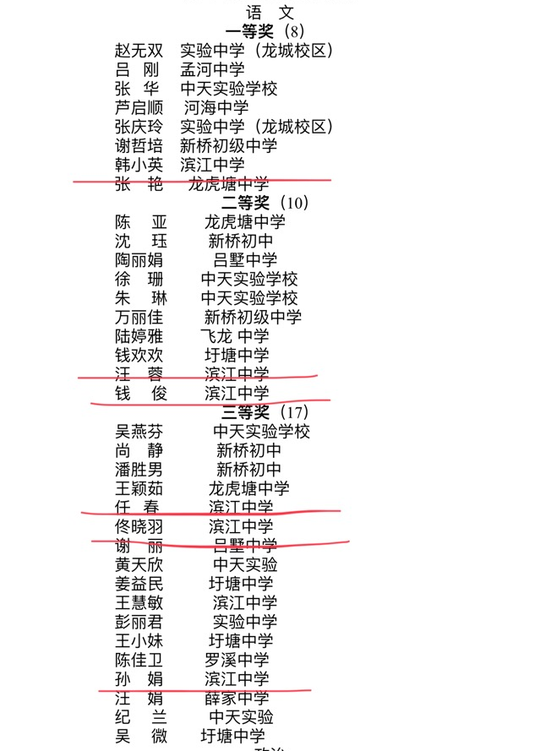
三、屡获佳绩展实力
新北区基本功竞赛获奖情况

Slide 16
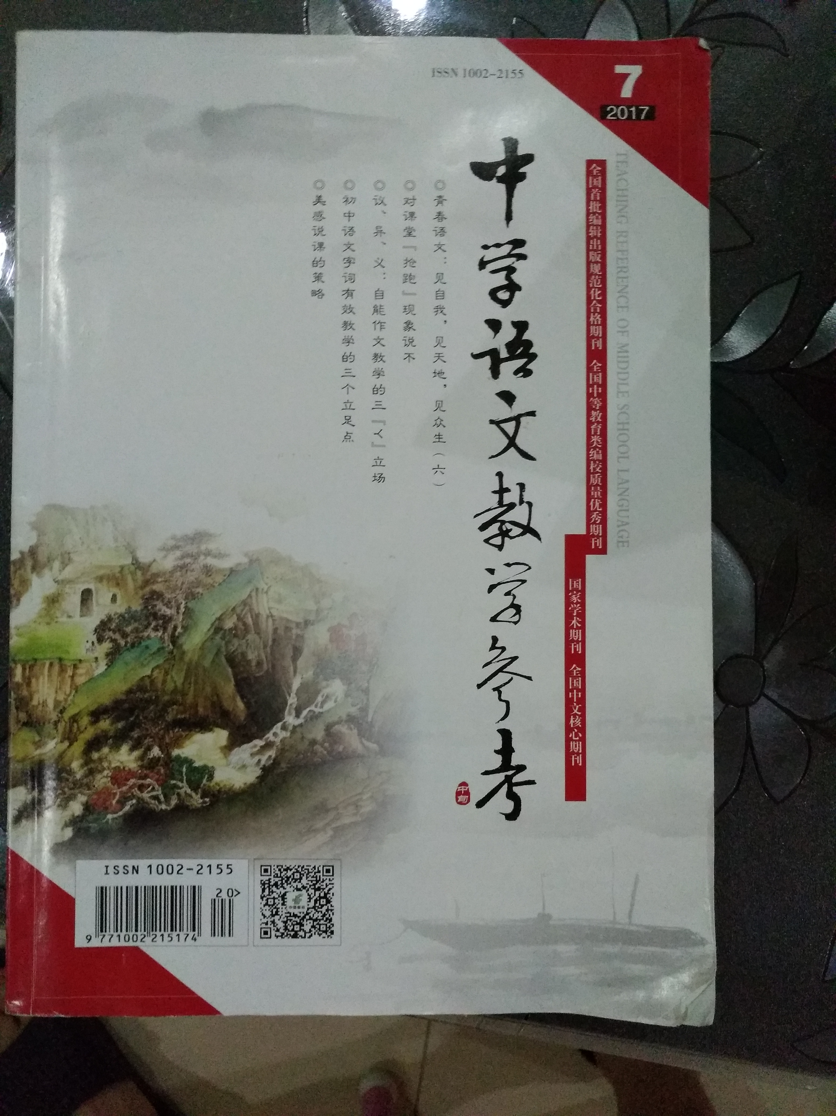
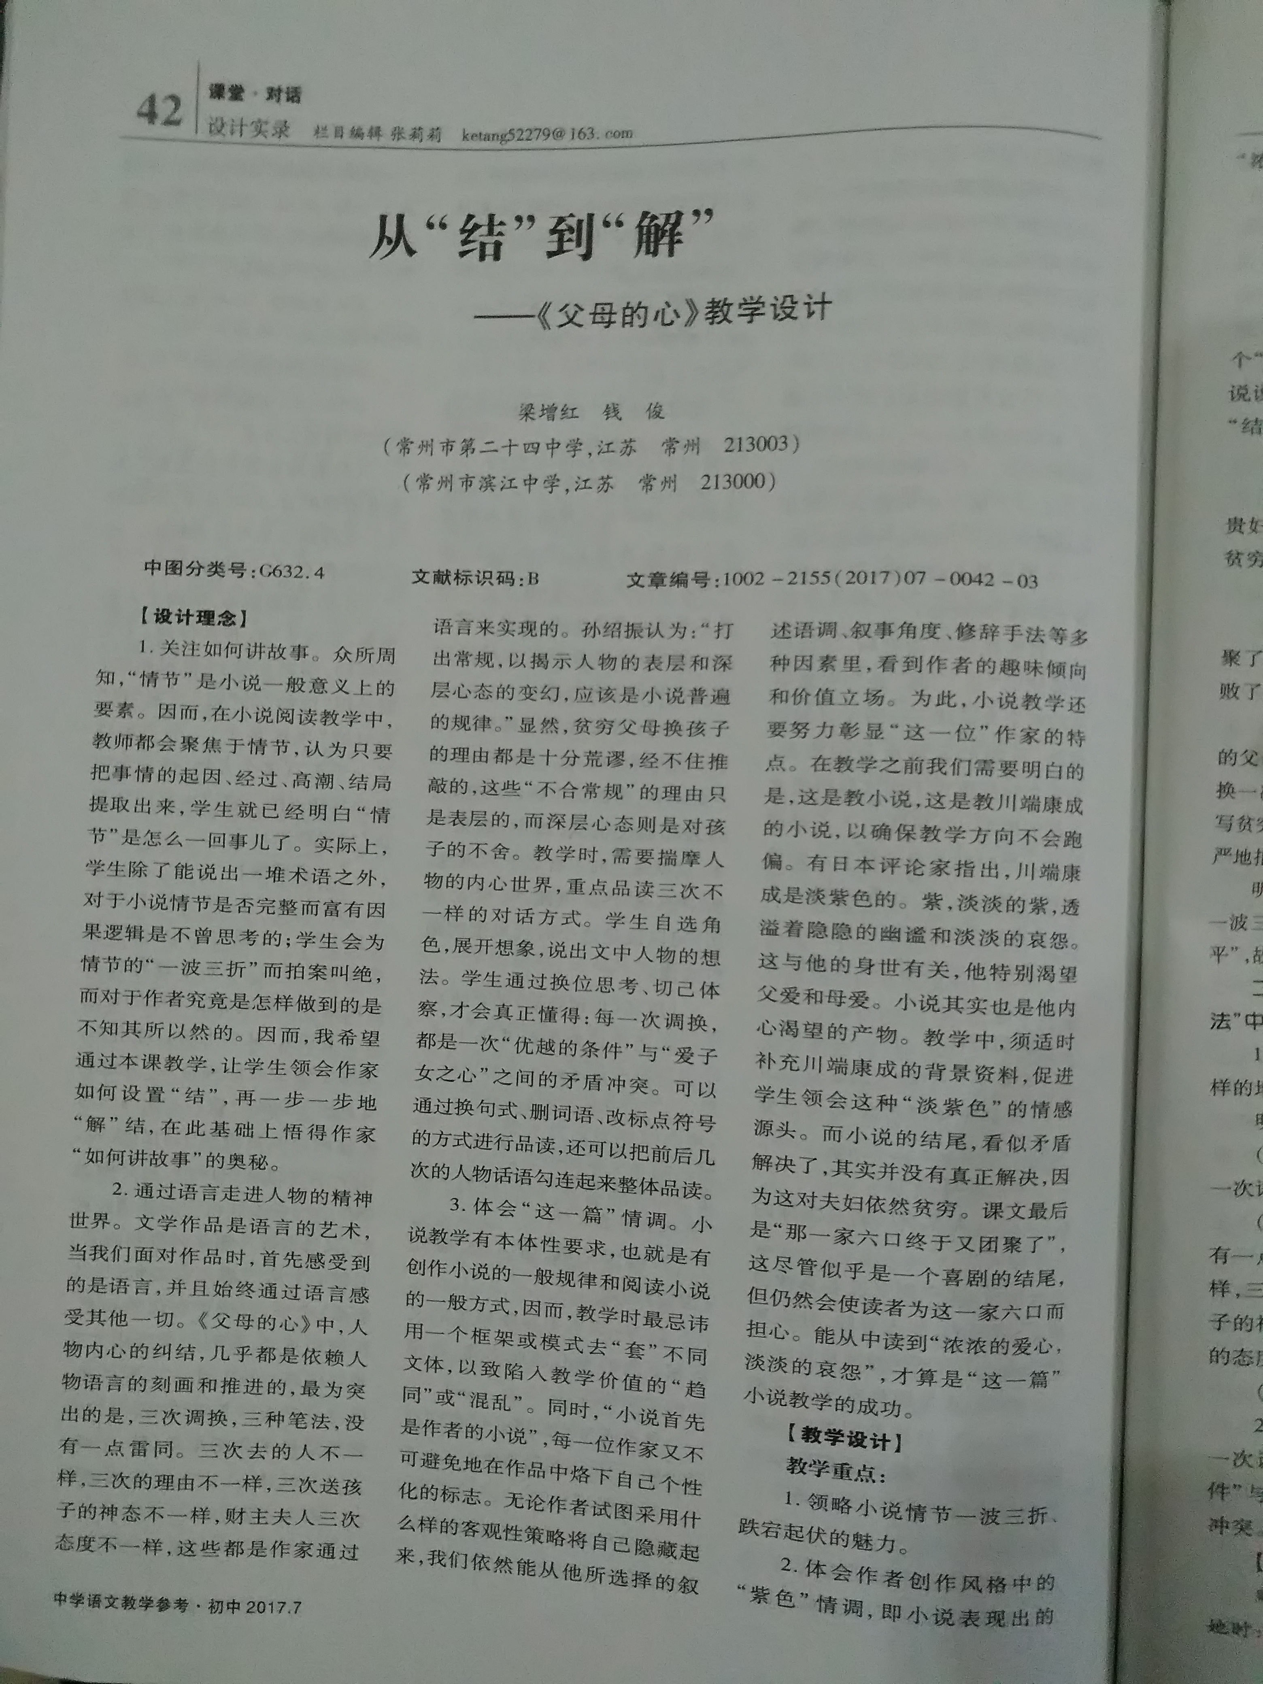
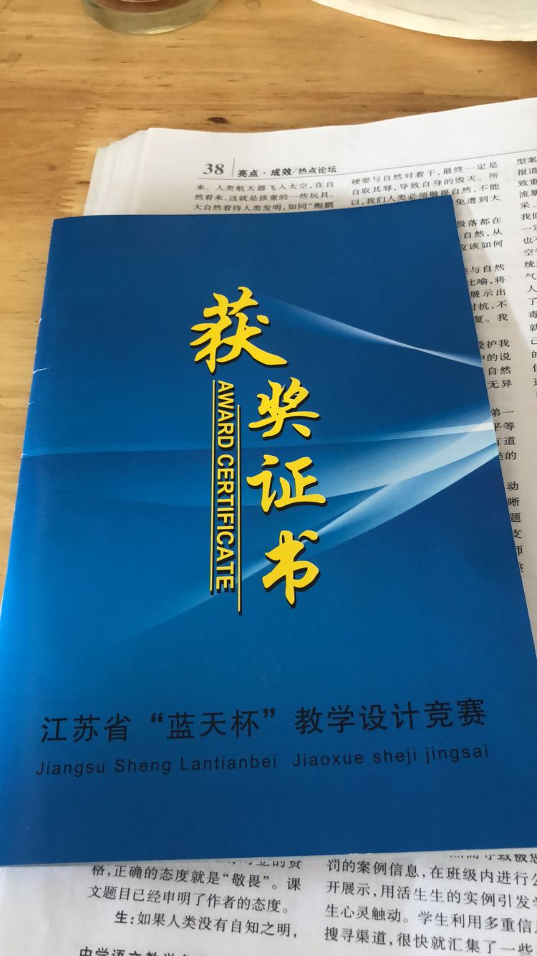
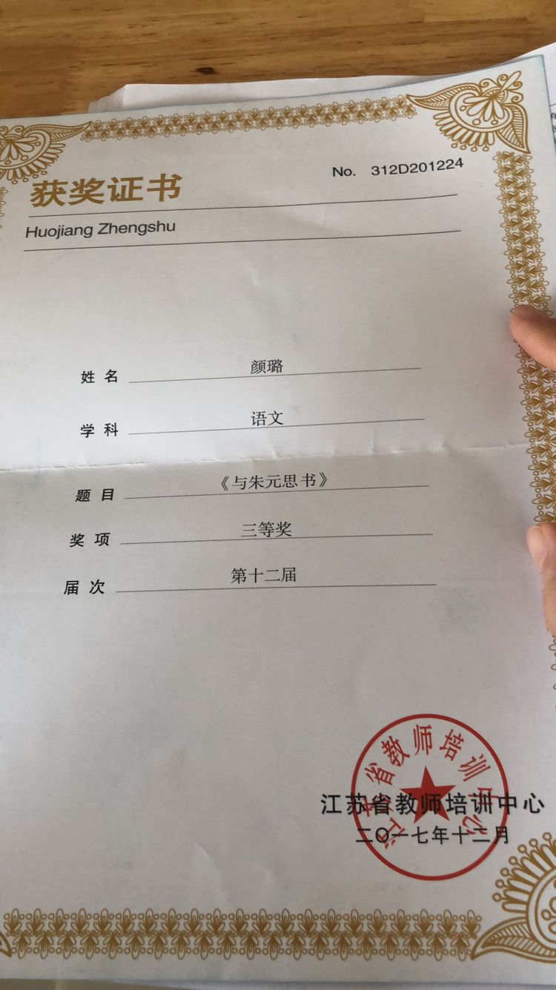
三、屡获佳绩展实力
教科研成绩

Slide 17
四、存在问题需奋力
1、有些教研活动开展的不够扎实，走过场，在许多具体环节上缺乏创意，活动率不高，没有发挥出教研活动应有的作用。
2、个别教师对教研组活动重视不够，认识不够端正，参加集体活动的热情，积极性不高，因此，教学能力提高不快，影响了教学成绩的提高。
3、教研科研力度不够，语文组没有拿得出手的课题，教师写教育教学论文很少，获奖得不多。

Slide 18
如果说语文教学是一场修行，那我们一直在路上，只为心灵的远行！

